Slide 1
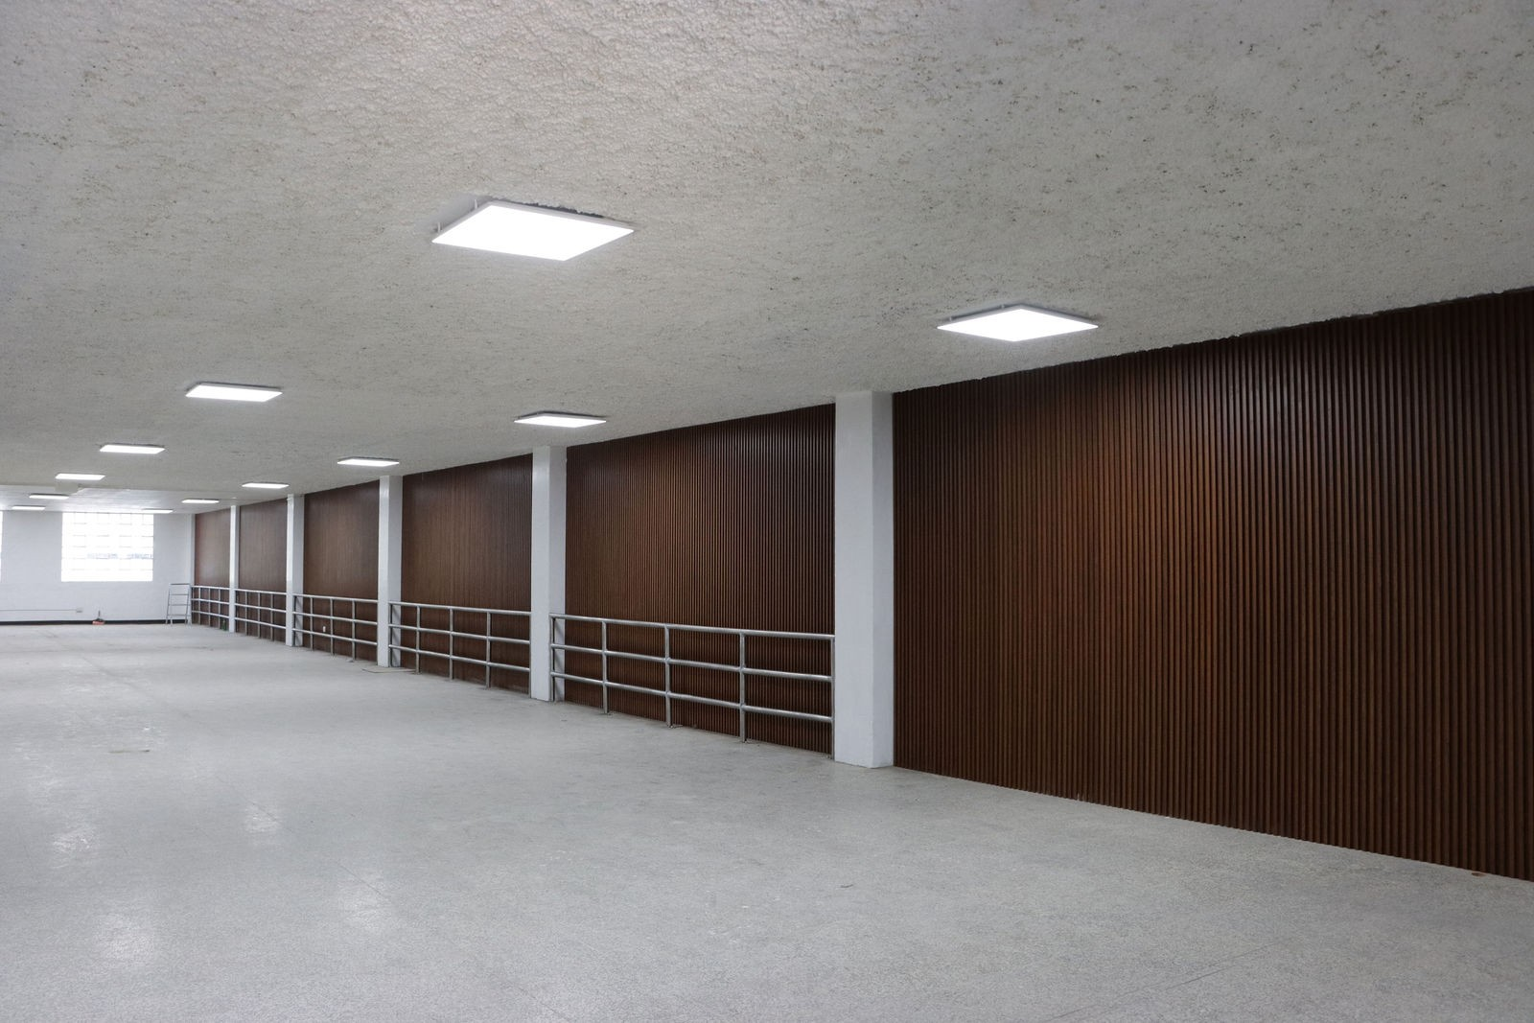


Portafolio de
proyectos
Vas con Maz, S.A. / ConstruR3
Iluminación del salón · Vas con Maz
Notes:
Proyecto: VCM-C 001.
FEL: VCM-001_FEL_601F793A_1786331639.pdf
Estimación final: VCM-001_FINAL_SUBMITTED_QUOTE_Vas-Con-Maz-Kickboxing_2cd3f445.pdf
Fotografía: 0b754769b4f5783a66fb2d7d143aa5ab-medium.JPG. Identidad SHA-256: 83eb3fe532d15b9a166e186d08bb545fa23ee30dc0025fff9e98843b38fcf965. Proyecto: VCM-C 001.
Logotipos originales: VCM-symbol-transparent.svg y CR3-symbol-transparent.svg, según la marca visible.

Slide 2

Nuestra organización
Homebuilders International LLC
Empresa matriz · Wyoming, Estados Unidos
Vas con Maz, S.A.
Empresa operativa en Guatemala
ConstruR3
División residencial
Notes:
Estructura confirmada directamente por el usuario: Homebuilders International LLC, empresa matriz; Vas con Maz, S.A., empresa operativa en Guatemala; ConstruR3, división residencial de VCM.
Logotipos originales: VCM-symbol-transparent.svg y CR3-symbol-transparent.svg, según la marca visible.
Homebuilders International: logotipo y tipografía oficiales de https://hbuildersinternational.com. Diseño seleccionado por el usuario: jerarquía escalonada sobre fondo oscuro.

Slide 3

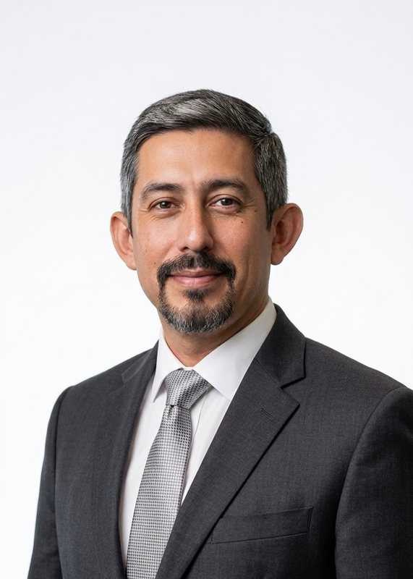

Socios fundadores
Luis Mazariegos
Félix Vásquez
Andre Vásquez
Gerente General
Director Operativo
Administrador y
Representante Legal
Ingeniería de proyectos e infraestructura.
US Marine Corps; OSHA 30.
Ingeniero civil, Universidad Mariano Gálvez.
Dirección de obra y presupuestos.
Notes:
Retratos, cargos y biografías: https://vasconmaz.com/nosotros.html y currículos enlazados.
Retrato: 36-luis-mazariegos-socio-fundador-y-gerente.jpg.
Retrato: 37-felix-vasquez-socio-fundador.jpg.
Retrato: 38-andre-vasquez-socio-fundador.jpg.

Slide 4
Luis Mazariegos
Experiencia profesional reciente
ÚLTIMO PROYECTO COMPLETADO
PROYECTO ACTUAL
YouTube Campus
ZOOX
San Bruno, California
Estacionamiento y estación de carga
Project Engineer
McGuire and Hester
San Francisco, California
Más de US$10 millones
Más de US$10 millones
Notes:
Declaración directa del usuario, 23 de septiembre de 2026: YouTube Campus, San Bruno, último proyecto completado bajo McGuire and Hester como Project Engineer; ZOOX, estacionamiento y estación de carga en San Francisco, proyecto actual. Más de US$10 millones por proyecto. Experiencia personal de Luis, no contratos ni ingresos de VCM/ConstruR3.

Slide 5
Vas con Maz
Iluminación y adecuación de espacios
05
Notes:
Proyecto: VCM-C 001.
FEL: VCM-001_FEL_601F793A_1786331639.pdf
Estimación final: VCM-001_FINAL_SUBMITTED_QUOTE_Vas-Con-Maz-Kickboxing_2cd3f445.pdf
Fotografía: 0b754769b4f5783a66fb2d7d143aa5ab-medium.JPG. Identidad SHA-256: 83eb3fe532d15b9a166e186d08bb545fa23ee30dc0025fff9e98843b38fcf965. Proyecto: VCM-C 001.
Logotipos originales: VCM-symbol-transparent.svg y CR3-symbol-transparent.svg, según la marca visible.

Slide 6
Instalaciones y adecuaciones
Vas con Maz, S.A.
Cableado y tomacorrientes
Área de Kickboxing del Polideportivo Latino. Cableado eléctrico y seis tomacorrientes dobles de 110 V.
Adecuación de oficina
Área administrativa de Kickboxing. Superficies, muro de tabla de yeso con aislamiento, puerta de aluminio y vidrio, iluminación y fuerza.
Sanitarios administrativos
Federación Nacional de Gimnasia. Desmontajes, instalaciones hidrosanitarias y eléctricas, artefactos, revestimientos, puertas y espejos.
Vas con Maz, S.A.
06
Notes:
Proyecto: VCM 002.
Estimación final: VCM-002_FINAL_SUBMITTED_QUOTE_Vas-Con-Maz-Kickboxing-2_8792c555.pdf
Proyecto: VCM 003.
FEL: E34BEEA5-D5A4-483D-96CF-CCF52DE1A374.pdf
Estimación final: VCM-003_FINAL_SUBMITTED_QUOTE_Vas-Con-Maz-Kickboxing-3_3caea475.pdf
Proyecto: VCM 008.
Estimación final: VCM-008_FINAL_SUBMITTED_QUOTE_Cotizacion-por-banos-en-Cine-Latino_cfb5a947.pdf

Slide 7
Vas con Maz, S.A.
Iluminación del salón
Kickboxing / Polideportivo Latino
Instalación de iluminación en el área de entrenamiento de Kickboxing.
Vas con Maz, S.A.
07
Notes:
Proyecto: VCM-C 001.
FEL: VCM-001_FEL_601F793A_1786331639.pdf
Estimación final: VCM-001_FINAL_SUBMITTED_QUOTE_Vas-Con-Maz-Kickboxing_2cd3f445.pdf
Fotografía: 0b754769b4f5783a66fb2d7d143aa5ab-medium.JPG. Identidad SHA-256: 83eb3fe532d15b9a166e186d08bb545fa23ee30dc0025fff9e98843b38fcf965. Proyecto: VCM-C 001.

Slide 8
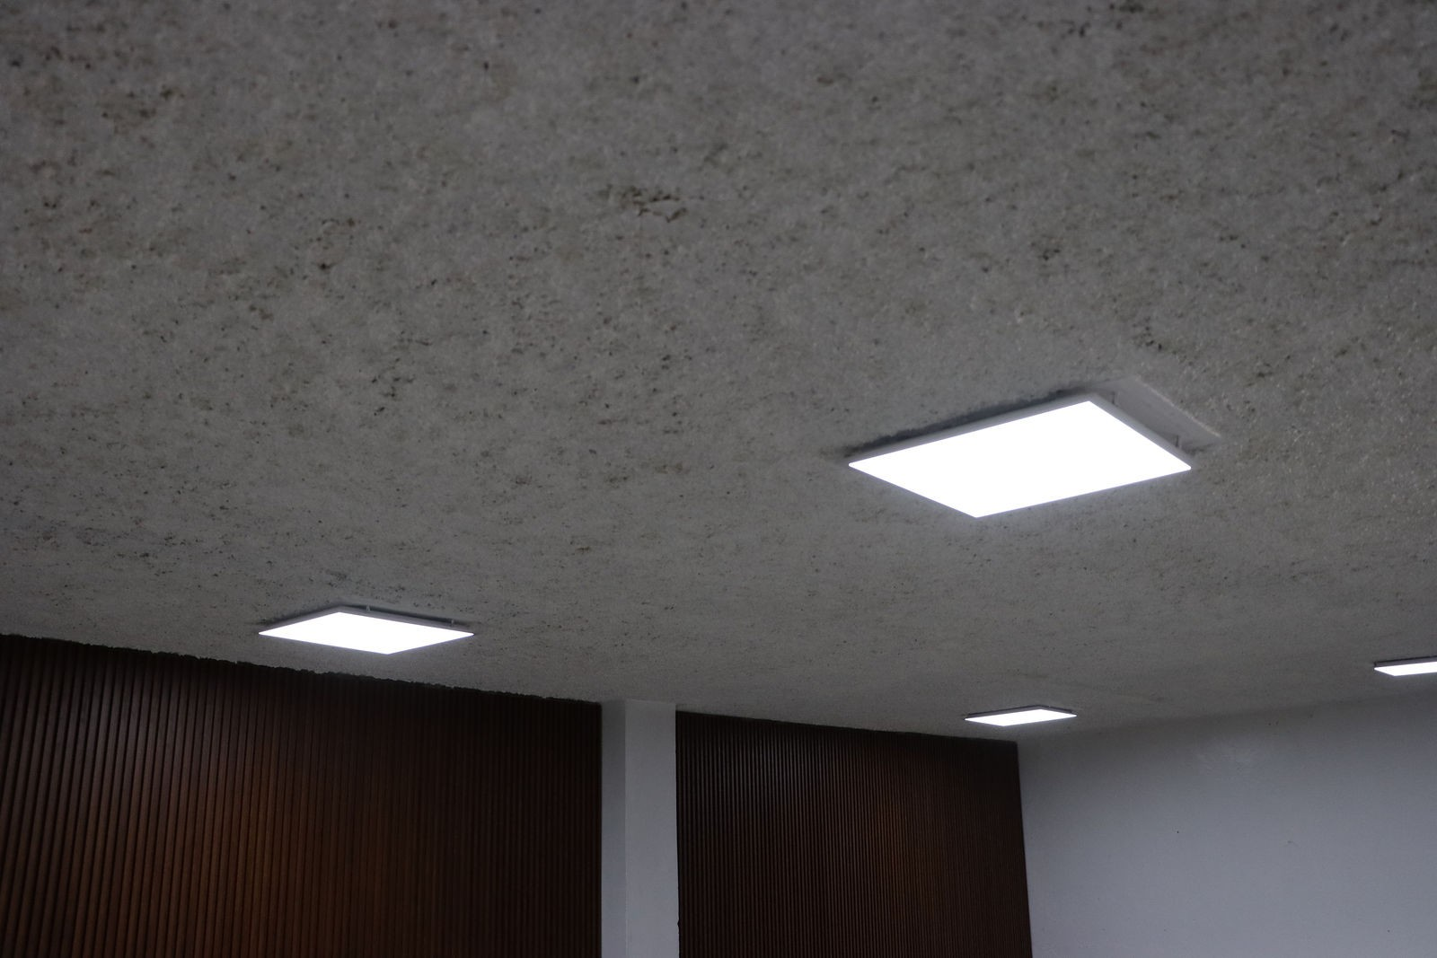
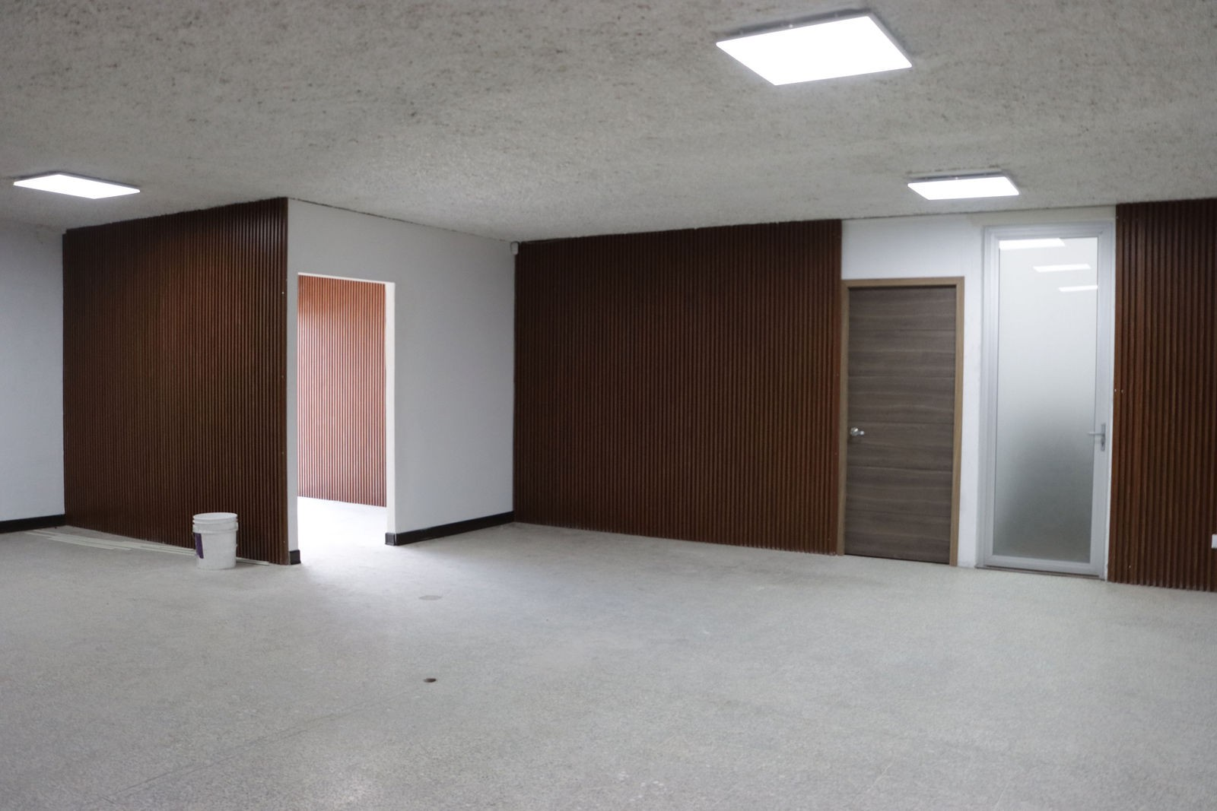
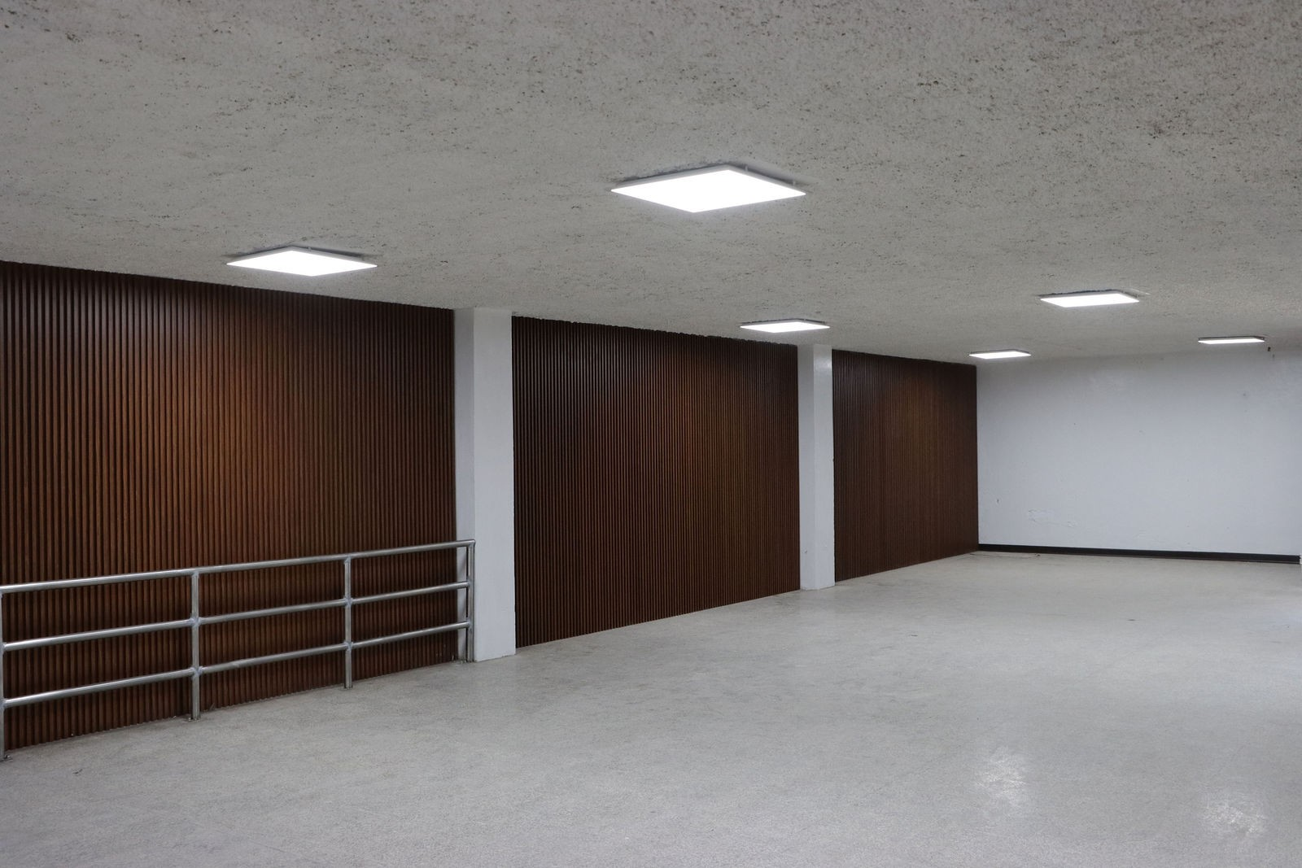
Iluminación del salón
Iluminación del salón / Kickboxing / Polideportivo Latino
Acceso interior y luminarias
Iluminación junto a la circulación
Vas con Maz, S.A.
08
Notes:
Proyecto: VCM-C 001.
FEL: VCM-001_FEL_601F793A_1786331639.pdf
Estimación final: VCM-001_FINAL_SUBMITTED_QUOTE_Vas-Con-Maz-Kickboxing_2cd3f445.pdf
Fotografía: 115c7d16acebdec8476242ccb0dbc3d3-medium.JPG. Identidad SHA-256: 1c76e534172c50ec31102249a9c8e38506454b66f60b4c189947529969eb1e76. Proyecto: VCM-C 001.
Fotografía: 11a385612456066d3d2f6f73af946931-medium.JPG. Identidad SHA-256: 11be13d2ea91742281ff1e57cc291fa72c43dfc7a665b709b5d3f25c38746148. Proyecto: VCM-C 001.
Fotografía: 1c93cf8c6b0825e830e1a1bbde000f1b-medium.JPG. Identidad SHA-256: 816374339e3fdd4ba131beae98f5e25eb25acb857d90e2234fe222d78468c156. Proyecto: VCM-C 001.

Slide 9
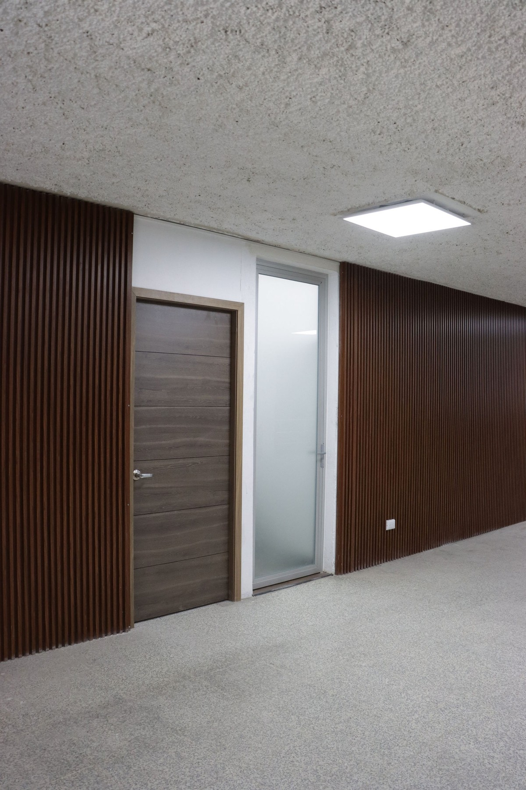
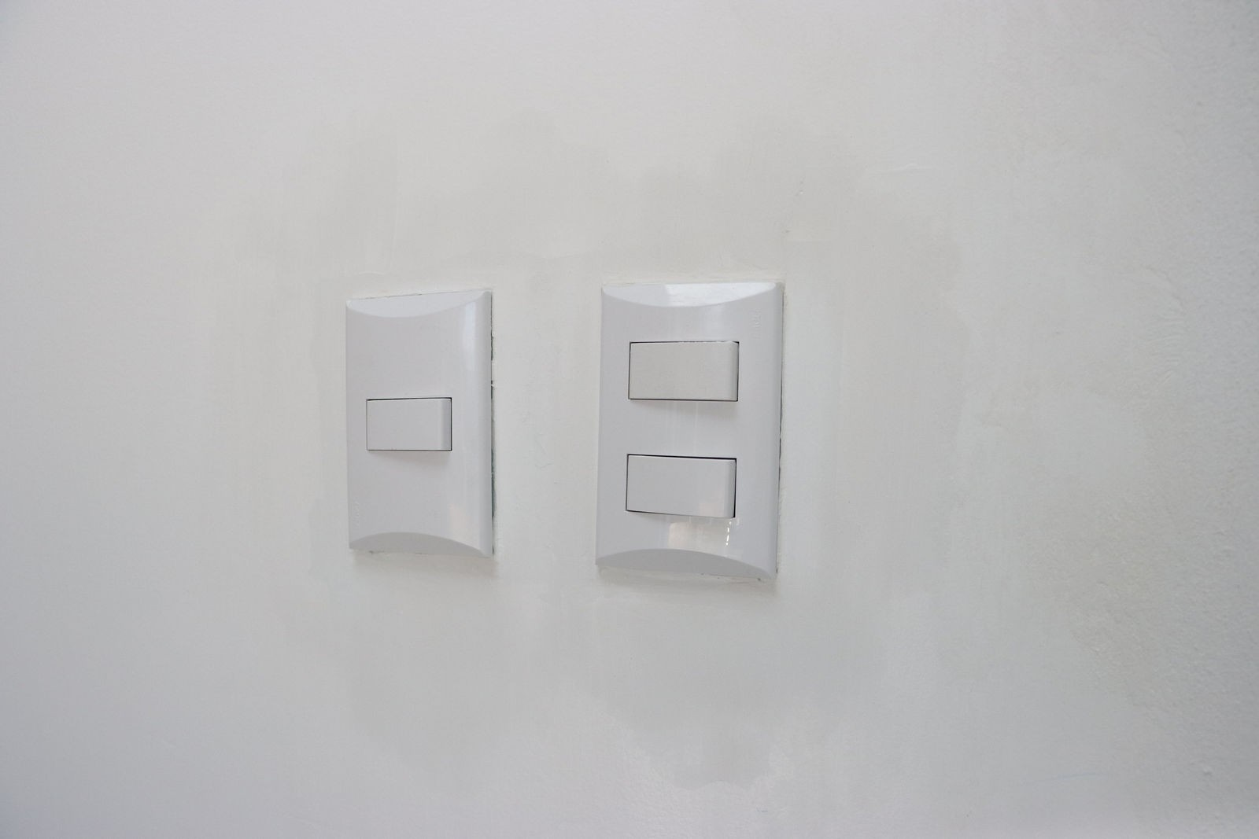
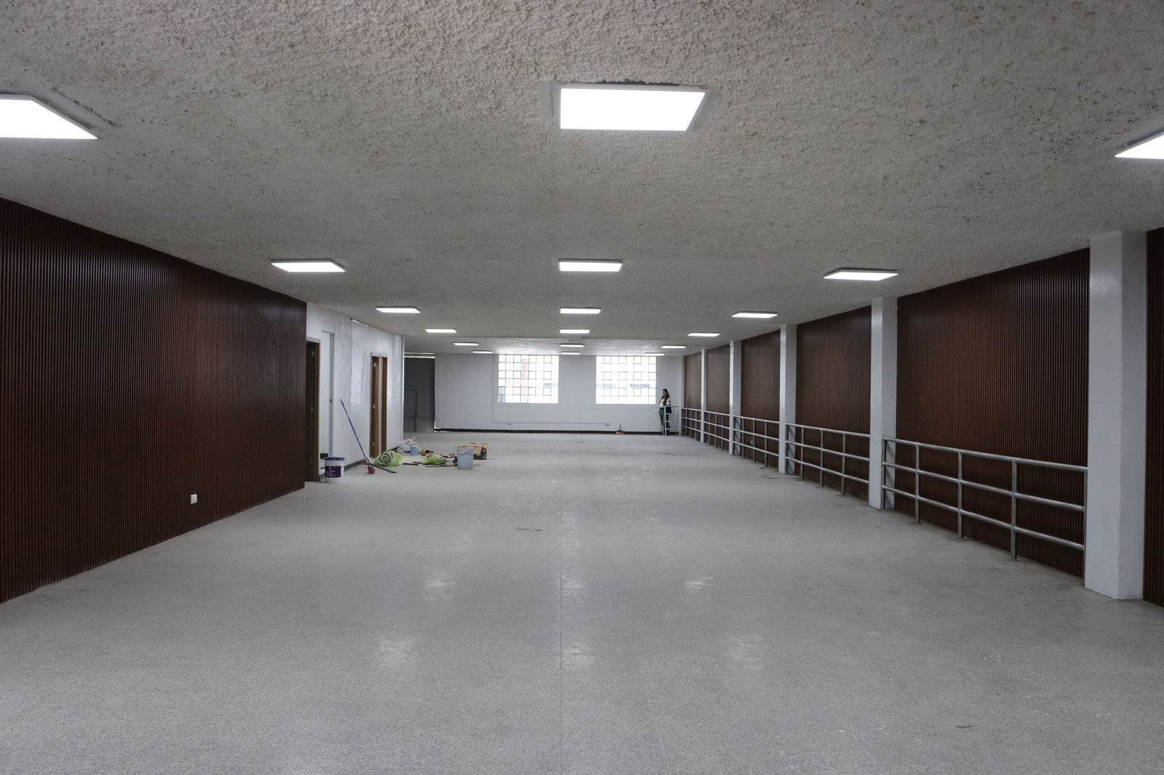
Iluminación del salón
Iluminación del salón / Kickboxing / Polideportivo Latino
Interruptores del salón
Perspectiva longitudinal del salón
Acceso y acabados interiores
Vas con Maz, S.A.
09
Notes:
Proyecto: VCM-C 001.
FEL: VCM-001_FEL_601F793A_1786331639.pdf
Estimación final: VCM-001_FINAL_SUBMITTED_QUOTE_Vas-Con-Maz-Kickboxing_2cd3f445.pdf
Fotografía: 538c0a3eee8f65d83b76ff8fa40ebef6-medium.JPG. Identidad SHA-256: 90472932e04f4f3c41c89a583adbc17b614d9f13973beb9e4fb5a75dc014fd23. Proyecto: VCM-C 001.
Fotografía: 91614288a72847c42bc7607c0f06bac2-medium.JPG. Identidad SHA-256: 264d229e5e315ed359bb525851d097e16d6b3a11ec7f79a2100d81ebec32f83c. Proyecto: VCM-C 001.
Fotografía: 2a605a3990dd3463b6a8ffa8e6511dcc-medium.JPG. Identidad SHA-256: fe6b990b3aebbe5b08df53b8c07805d51b312db559b95e6bf4503e6593236231. Proyecto: VCM-C 001.

Slide 10
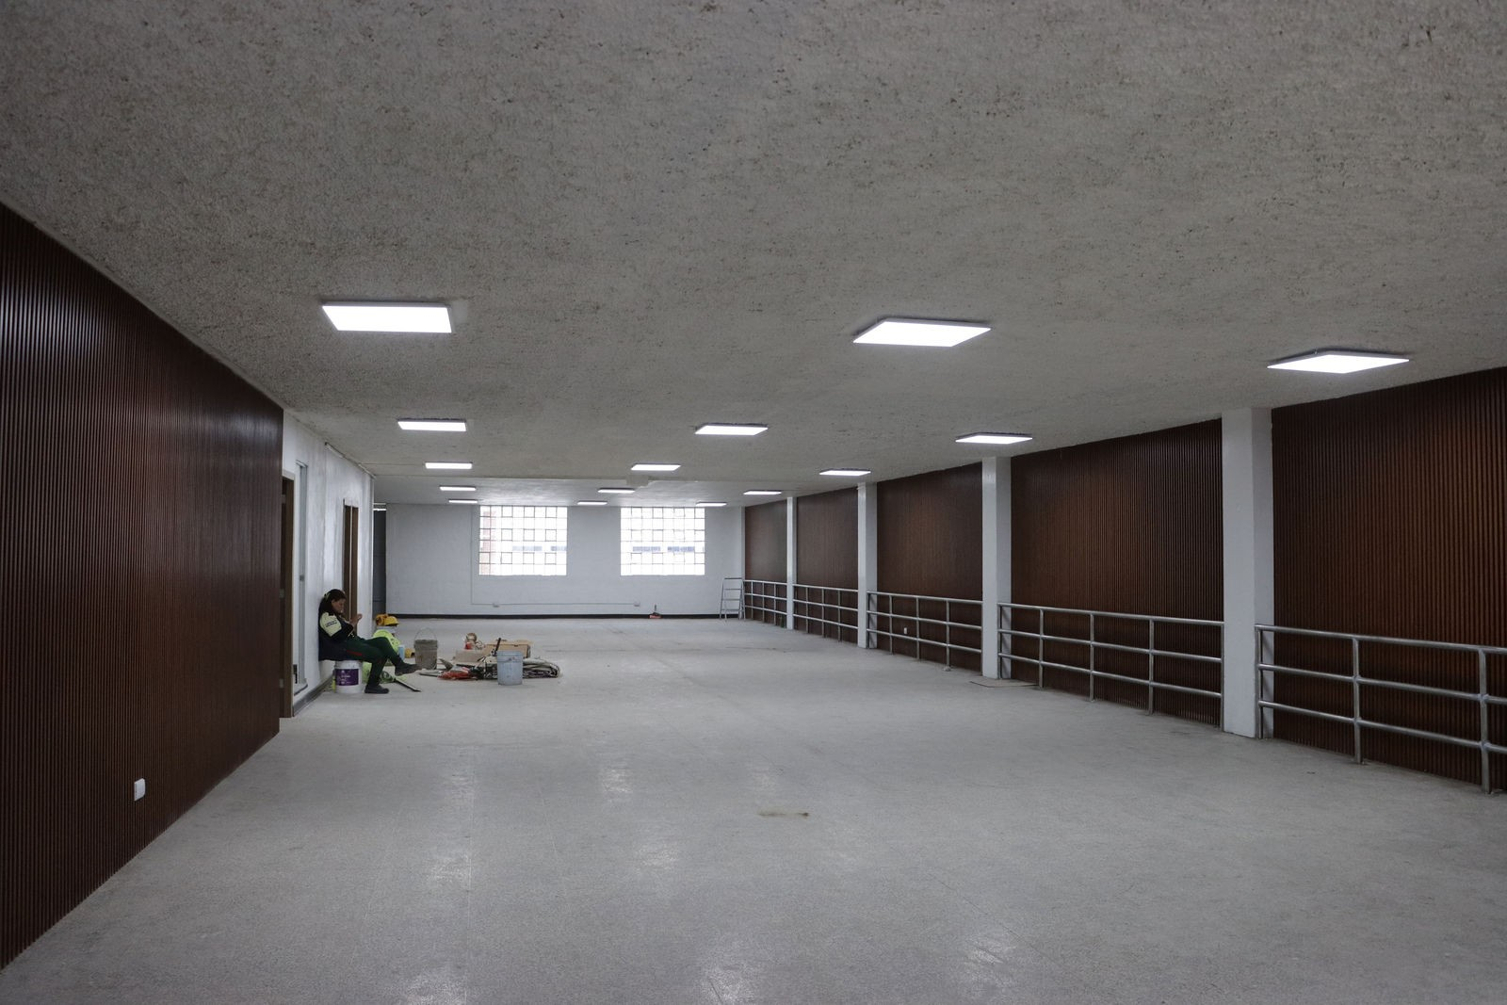
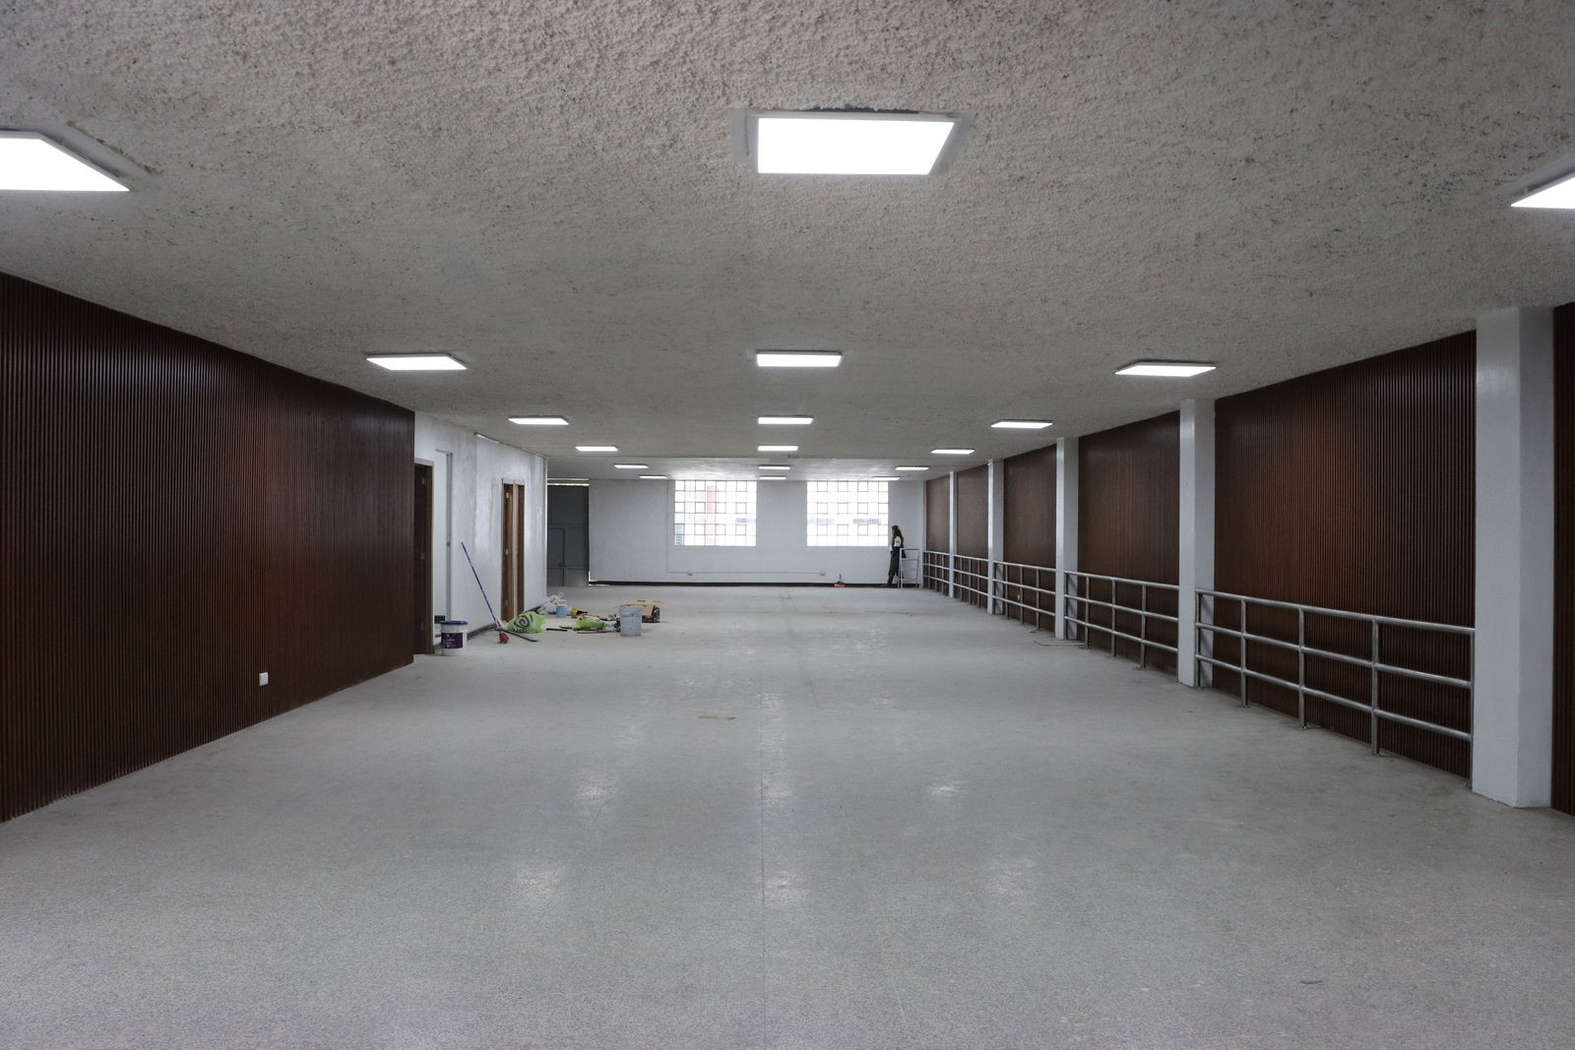
Iluminación del salón
Iluminación del salón / Kickboxing / Polideportivo Latino
Salón de entrenamiento / vista hacia el fondo
Vista general junto a la circulación
Vas con Maz, S.A.
10
Notes:
Proyecto: VCM-C 001.
FEL: VCM-001_FEL_601F793A_1786331639.pdf
Estimación final: VCM-001_FINAL_SUBMITTED_QUOTE_Vas-Con-Maz-Kickboxing_2cd3f445.pdf
Fotografía: a547079f1b89e3be3a9f5f5452f50424-medium.JPG. Identidad SHA-256: d4d3ea51e81b785417b277ca93b2a26f140eb915093f16a84b58c9e4704edfff. Proyecto: VCM-C 001.
Fotografía: d777b15162b8d62962f8170d61a442f2-medium.JPG. Identidad SHA-256: 95e29632761d53b8026de611125b8586ed443bc11f58f03d57da25112747fde3. Proyecto: VCM-C 001.

Slide 11
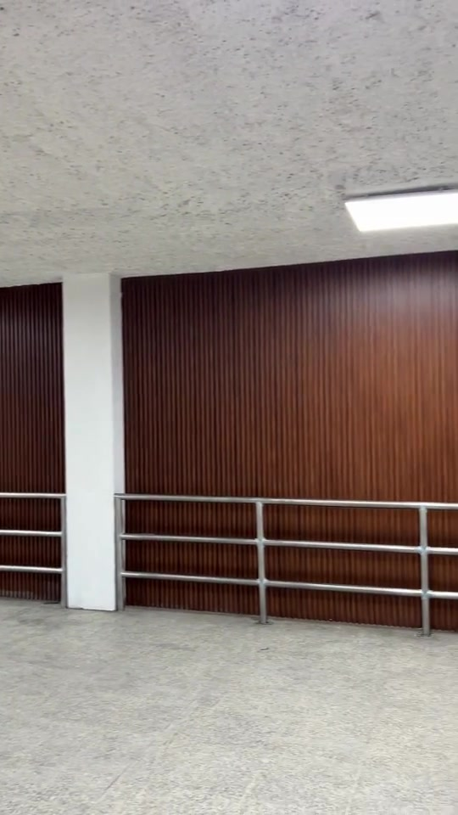
Registro en video
Iluminación del salón
Kickboxing / Polideportivo Latino
Registro del recinto
Video de 5 segundos
Vas con Maz, S.A.
11
Notes:
Proyecto: VCM-C 001.
FEL: VCM-001_FEL_601F793A_1786331639.pdf
Estimación final: VCM-001_FINAL_SUBMITTED_QUOTE_Vas-Con-Maz-Kickboxing_2cd3f445.pdf
Video: V031.mp4. Proyecto: VCM-C 001.

Slide 12
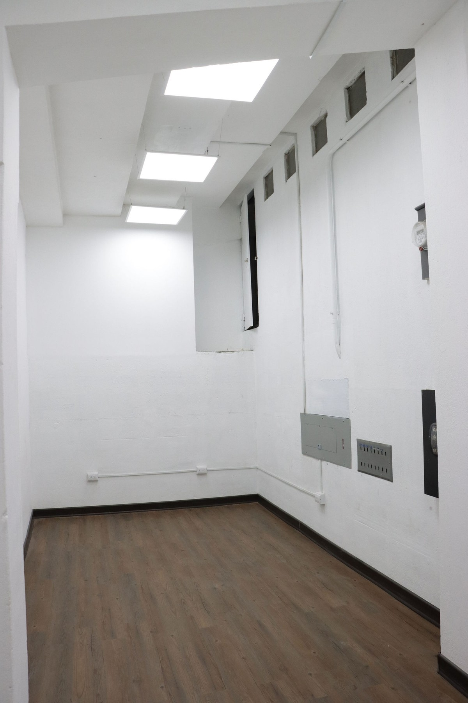
Vas con Maz, S.A.
Renovación de oficina
Kickboxing / Polideportivo Latino
Piso UPVC imitación madera, zócalo y pintura en la oficina administrativa.
Vas con Maz, S.A.
12
Notes:
Proyecto: VCM 004.
FEL: VCM-004_FEL_2B09F07C_2571979781.pdf
Estimación final: VCM-004_FINAL_SUBMITTED_QUOTE_Vas-Con-Maz-Kickboxing-4_aec3b937.pdf
Fotografía: 08b38f44b3594bf87fb38bc083cf78eb-medium.JPG. Identidad SHA-256: a19c296a2c0974d14fc4d4a82b4e979d1058d64f71adc1bfe9d4f298359979e9. Proyecto: VCM 004.

Slide 13
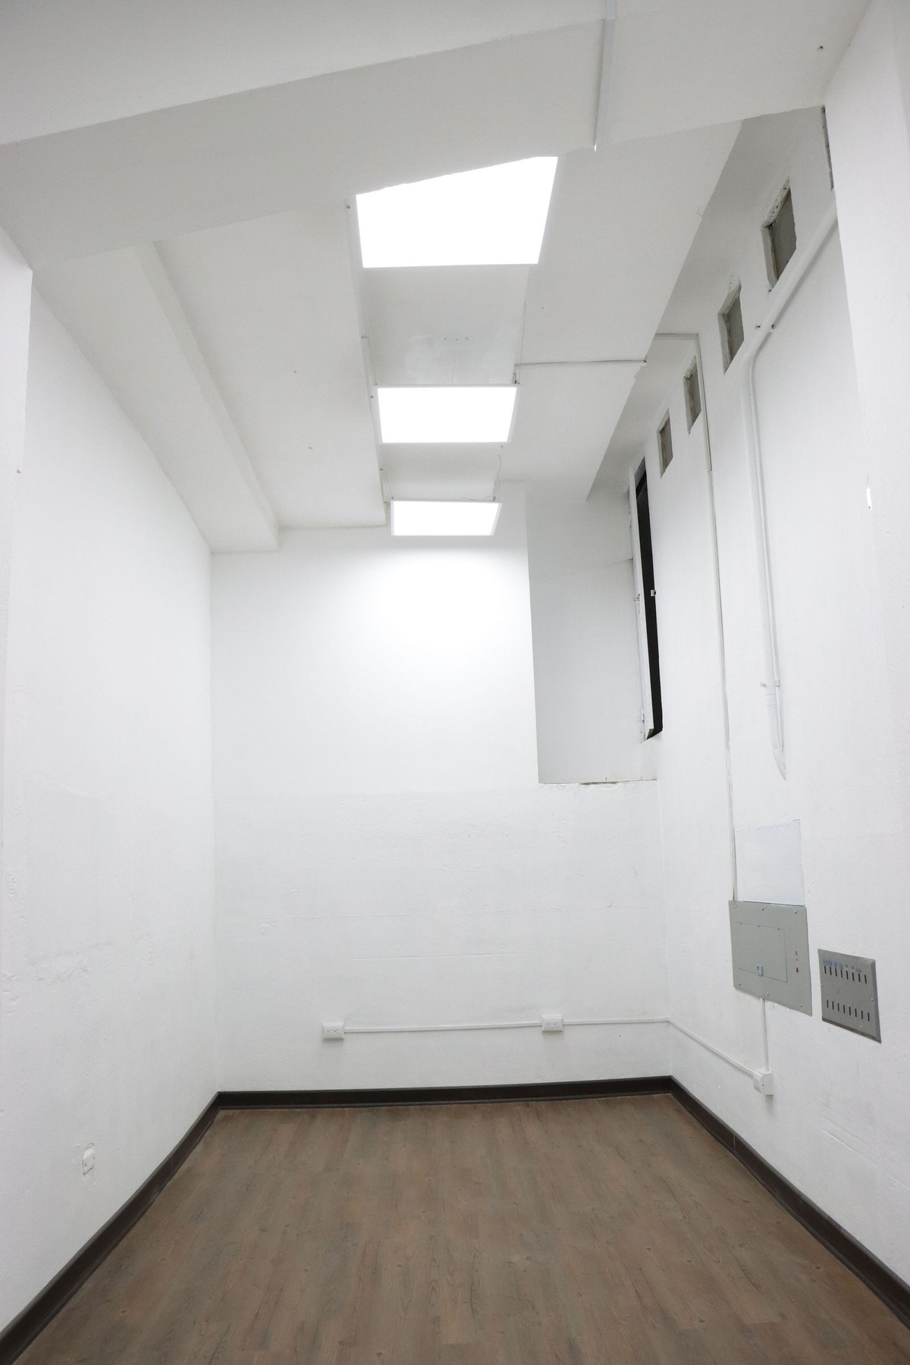
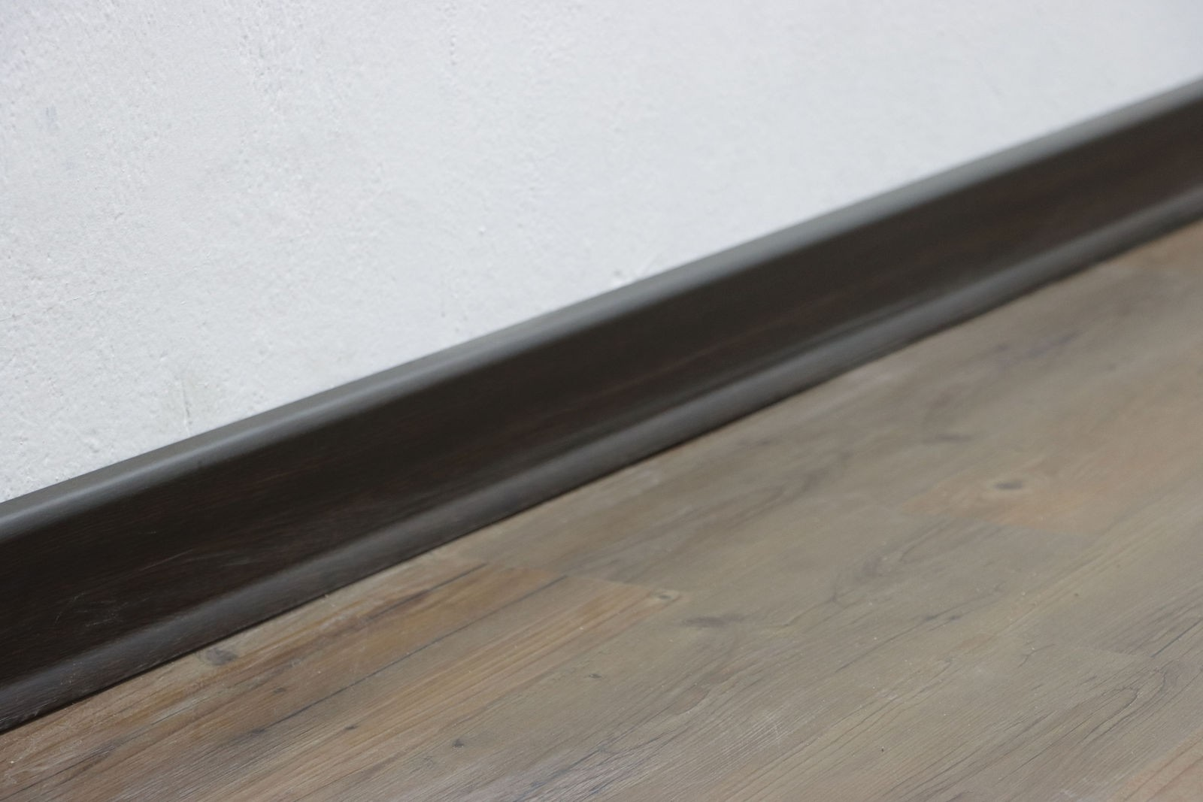
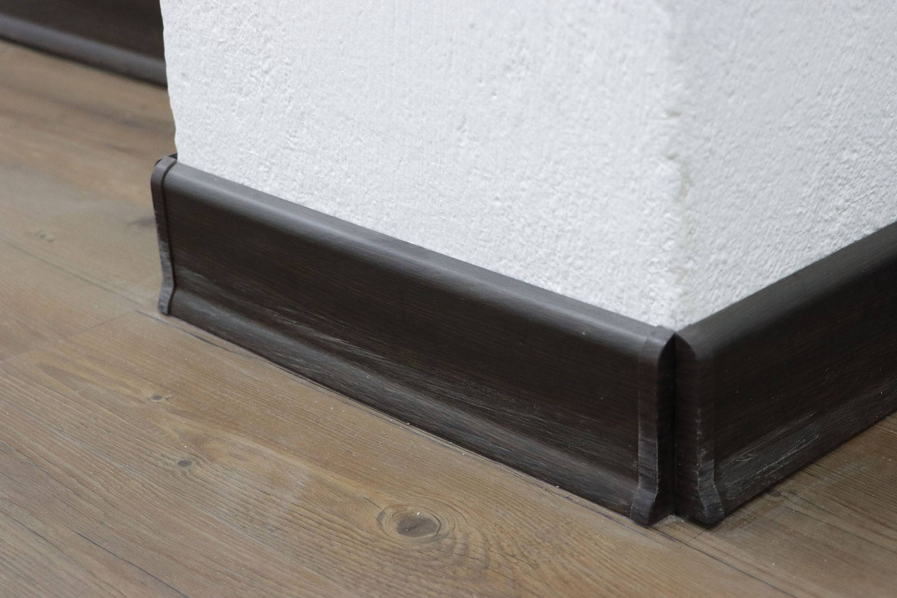
Renovación de oficina
Renovación de oficina / Kickboxing / Polideportivo Latino
Piso y zócalo
Encuentro de piso y zócalo
Oficina renovada / piso y luminarias
Vas con Maz, S.A.
13
Notes:
Proyecto: VCM 004.
FEL: VCM-004_FEL_2B09F07C_2571979781.pdf
Estimación final: VCM-004_FINAL_SUBMITTED_QUOTE_Vas-Con-Maz-Kickboxing-4_aec3b937.pdf
Fotografía: 17b96ed843d6de513f9a7974debeffd6-medium.JPG. Identidad SHA-256: 16ccfb2a535ede1ea950d4c139eb097aca2f02f3426df954ae1a9c30a300e401. Proyecto: VCM 004.
Fotografía: 28bf97b4bdae6575dd84d2f703e7dd1d-medium.JPG. Identidad SHA-256: e744500260b455ee3927cc1ef1bcbf76e9e3de8768d5de2b507828c07591cbf2. Proyecto: VCM 004.
Fotografía: 11a059dd033dc9ff137c64dee6655028-medium.JPG. Identidad SHA-256: 413b6ead7486ddb6941fb7f9b5b0e69a0d968db45ffaf6c6cfae631fa3036f76. Proyecto: VCM 004.

Slide 14
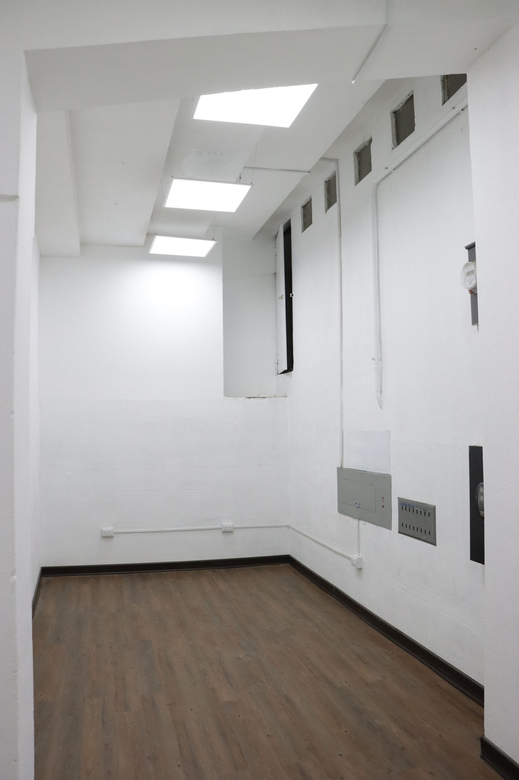
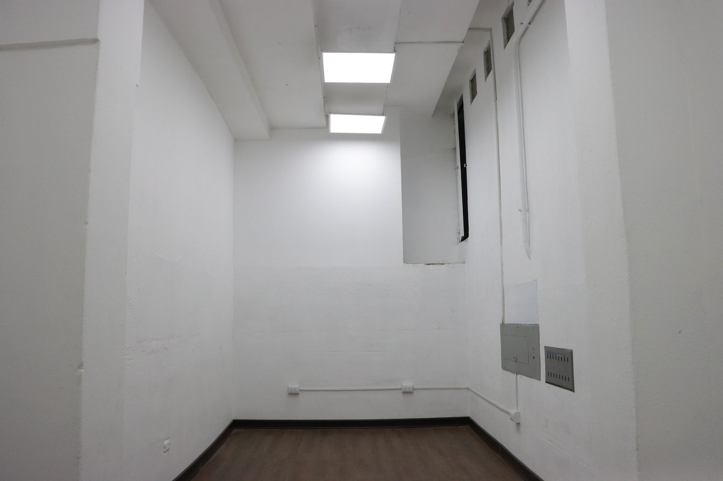
Renovación de oficina
Renovación de oficina / Kickboxing / Polideportivo Latino
Interior de oficina
Vista interior con piso terminado
Vas con Maz, S.A.
14
Notes:
Proyecto: VCM 004.
FEL: VCM-004_FEL_2B09F07C_2571979781.pdf
Estimación final: VCM-004_FINAL_SUBMITTED_QUOTE_Vas-Con-Maz-Kickboxing-4_aec3b937.pdf
Fotografía: 75e52253d41ee0cfb6ef3bb03dcbb8c0-medium.JPG. Identidad SHA-256: 02844fb152530b42e8f3dd4fa46ae438ecb2ead85e4b1ca221ecd5ce0815e942. Proyecto: VCM 004.
Fotografía: 4a118bb42335ab32cb4953dab7c6bada-medium.JPG. Identidad SHA-256: 7ad236c9007f94e062ff9ec770617d70307329b6ad103be0d9b39d354bb3cc6d. Proyecto: VCM 004.

Slide 15
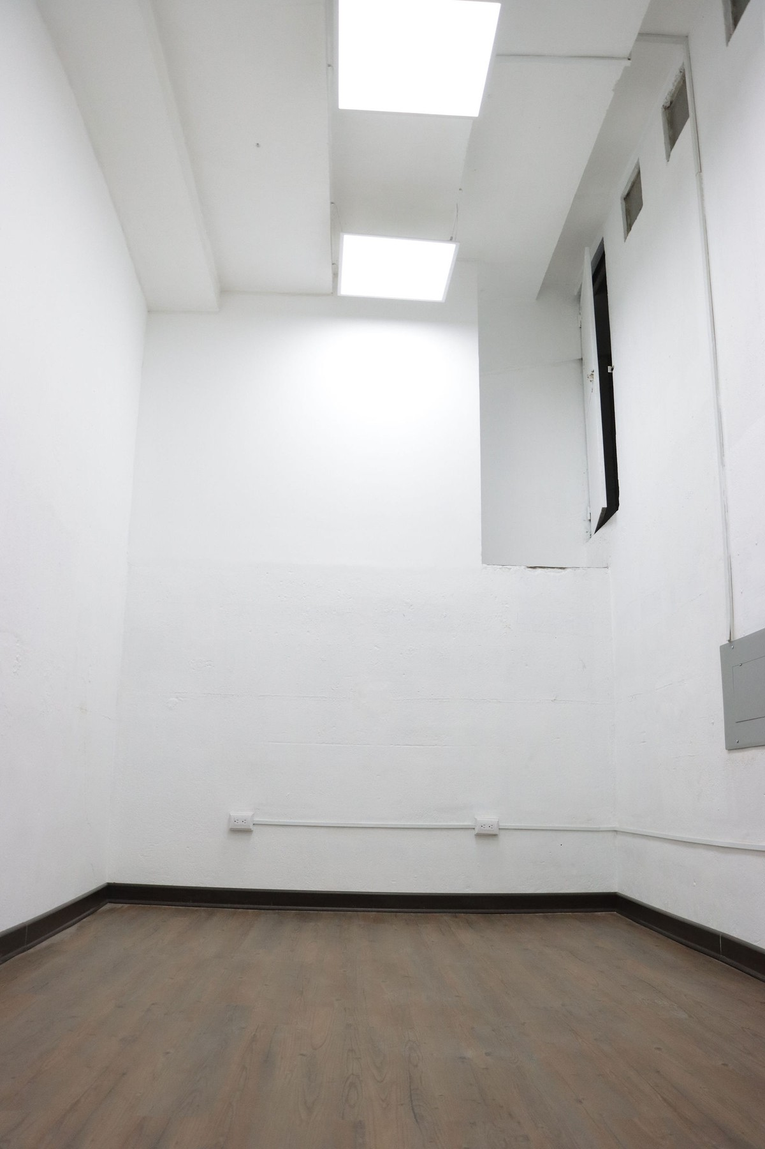
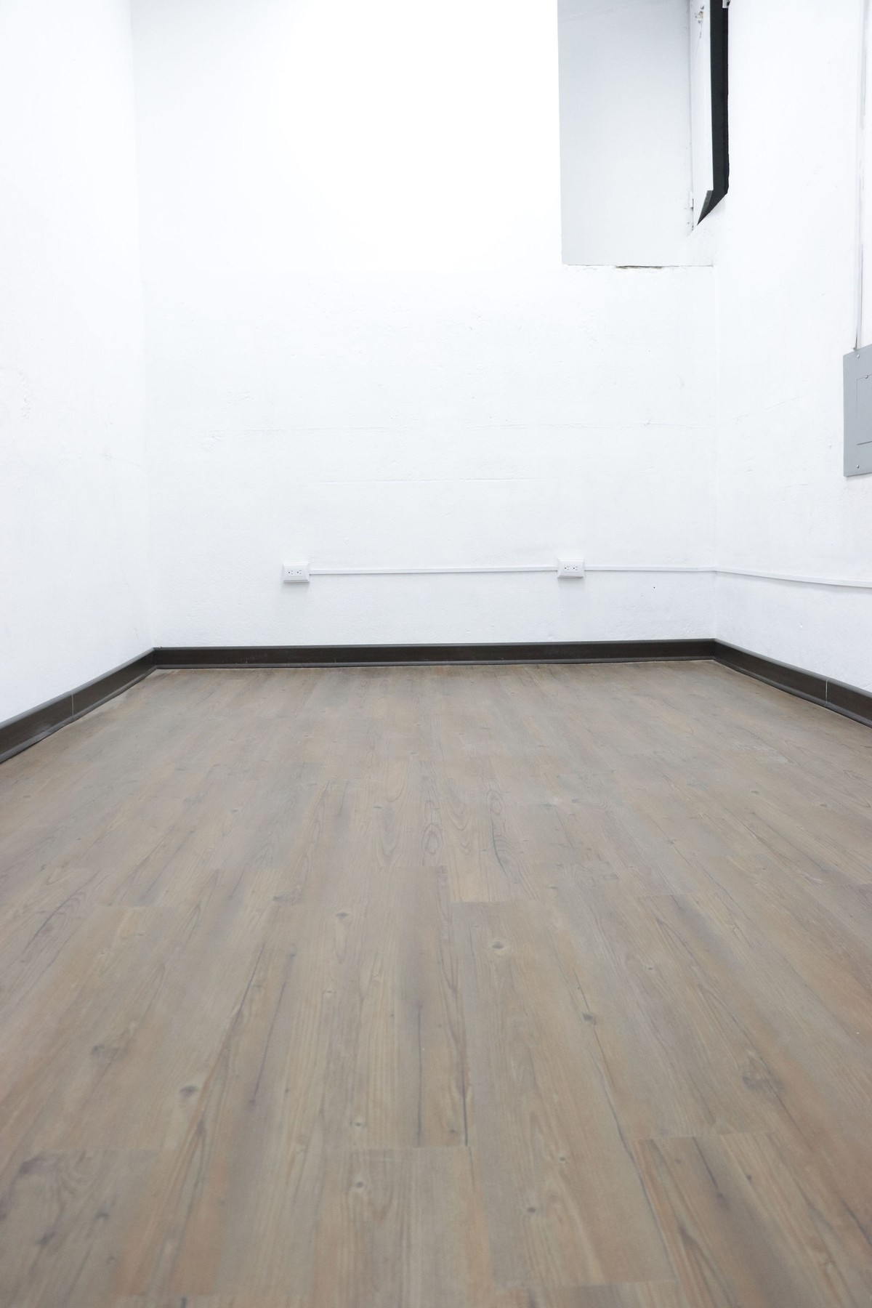
Renovación de oficina
Renovación de oficina / Kickboxing / Polideportivo Latino
Piso junto al muro
Oficina / perspectiva interior
Vas con Maz, S.A.
15
Notes:
Proyecto: VCM 004.
FEL: VCM-004_FEL_2B09F07C_2571979781.pdf
Estimación final: VCM-004_FINAL_SUBMITTED_QUOTE_Vas-Con-Maz-Kickboxing-4_aec3b937.pdf
Fotografía: 8b98070dd58fb3296b1af8c872d428cf-medium.JPG. Identidad SHA-256: e05cedd1f3e47ec22fb3748cb1cb6396ddf200695c422edd38ee278797740a9f. Proyecto: VCM 004.
Fotografía: ac57e9c4e2d6c4f3f8b4f5948c6be788-medium.JPG. Identidad SHA-256: 7f9447f291f1c1d14dda842ef4b1c71f4a66ce19b62fd1ffd9794a2878b50c8d. Proyecto: VCM 004.

Slide 16
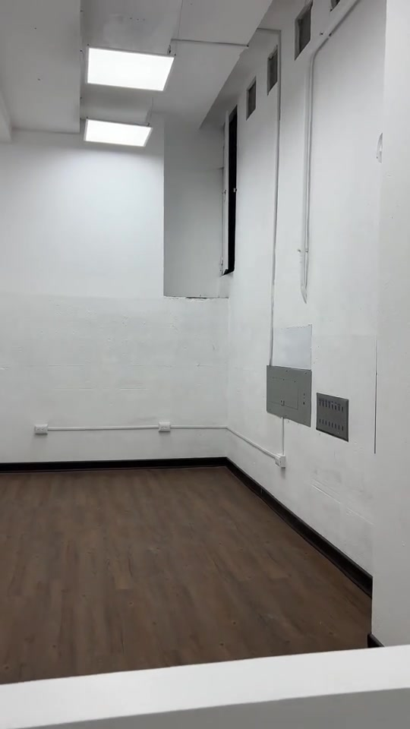
Registro en video
Renovación de oficina
Kickboxing / Polideportivo Latino
Registro del recinto
Video de 5 segundos
Vas con Maz, S.A.
16
Notes:
Proyecto: VCM 004.
FEL: VCM-004_FEL_2B09F07C_2571979781.pdf
Estimación final: VCM-004_FINAL_SUBMITTED_QUOTE_Vas-Con-Maz-Kickboxing-4_aec3b937.pdf
Video: V001.mp4. Proyecto: VCM 004.

Slide 17
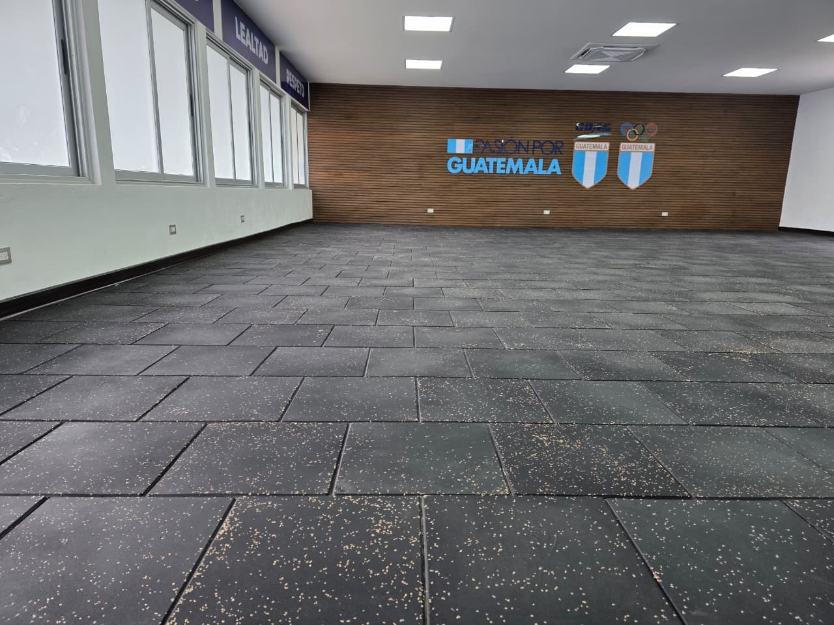
Vas con Maz, S.A.
CDAG Cobán
Cobán, Alta Verapaz
Instalación de puertas, marcos y sobremarcos. Retrabajo del piso de caucho instalado previamente por terceros.
Vas con Maz, S.A.
17
Notes:
Proyecto: CDAG Coban.
Fotografía: WhatsApp Image 2026-09-22 at 06.21.51 (1).jpeg. Identidad SHA-256: 4e4cfc974e5c2b844eef267b189e48da5377b0ca9b77ee7646b0ac422e7a28d3. Proyecto: CDAG Coban.
Alcance y denominación CDAG Cobán confirmados por el usuario: puertas, marcos y sobremarcos; retrabajo del piso de caucho instalado por terceros.

Slide 18
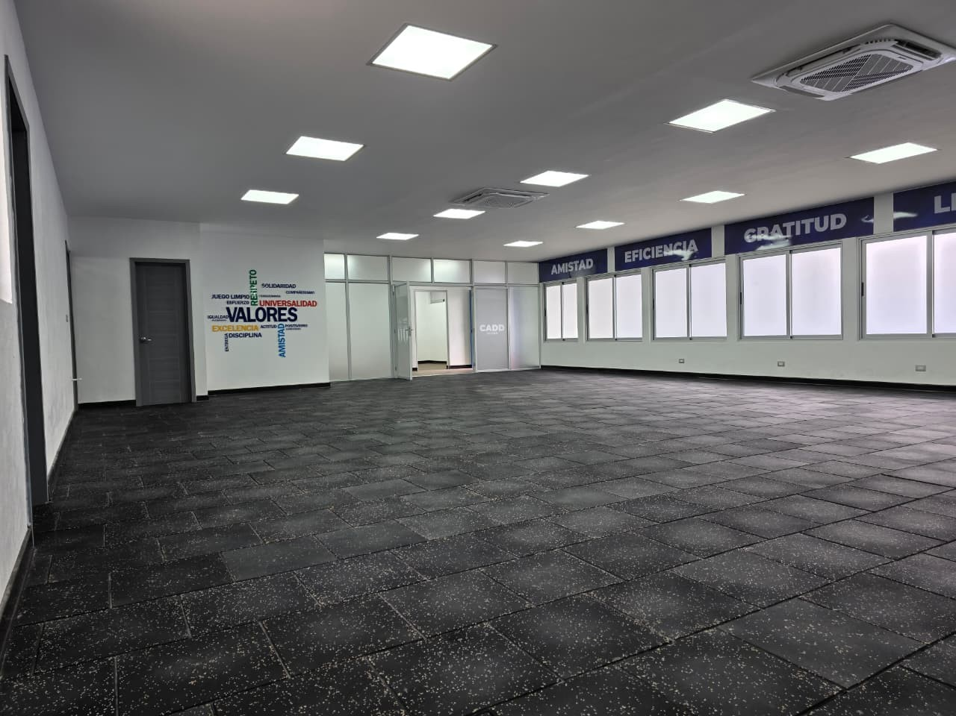
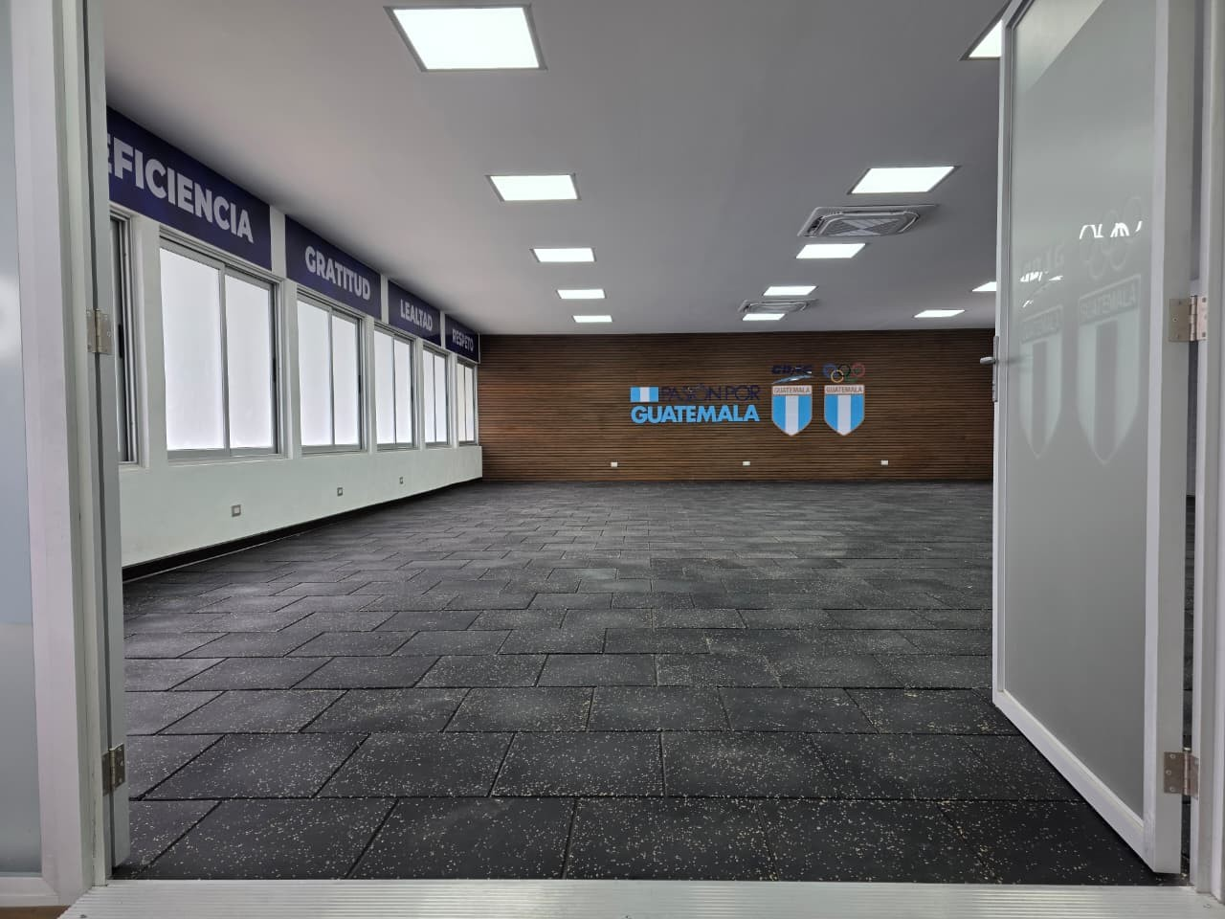
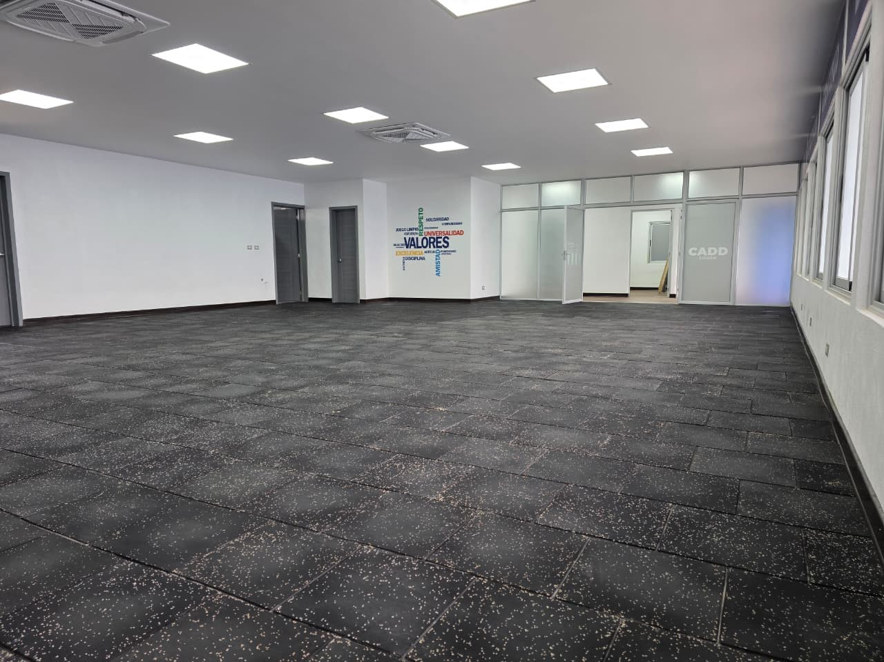
CDAG Cobán
CDAG Cobán / Cobán, Alta Verapaz
Acceso al salón con piso de caucho
Piso de caucho frente al muro principal
Vas con Maz, S.A.
18
Notes:
Proyecto: CDAG Coban.
Fotografía: WhatsApp Image 2026-09-22 at 06.21.50 (1).jpeg. Identidad SHA-256: 6273b161a06741f943ca705fecef282cf7bf6998714ac8089a7c9f8df3800790. Proyecto: CDAG Coban.
Fotografía: WhatsApp Image 2026-09-22 at 06.21.51 (2).jpeg. Identidad SHA-256: 2fbd006141afc6e7e2afaff4c240b1f079de634394ec636a7a10226207c965ea. Proyecto: CDAG Coban.
Fotografía: WhatsApp Image 2026-09-22 at 06.21.52 (2).jpeg. Identidad SHA-256: b33aac61c33ca061dda16714b7bfe8e8d280e108e456743dfedb2b99e7062898. Proyecto: CDAG Coban.
Alcance y denominación CDAG Cobán confirmados por el usuario: puertas, marcos y sobremarcos; retrabajo del piso de caucho instalado por terceros.

Slide 19
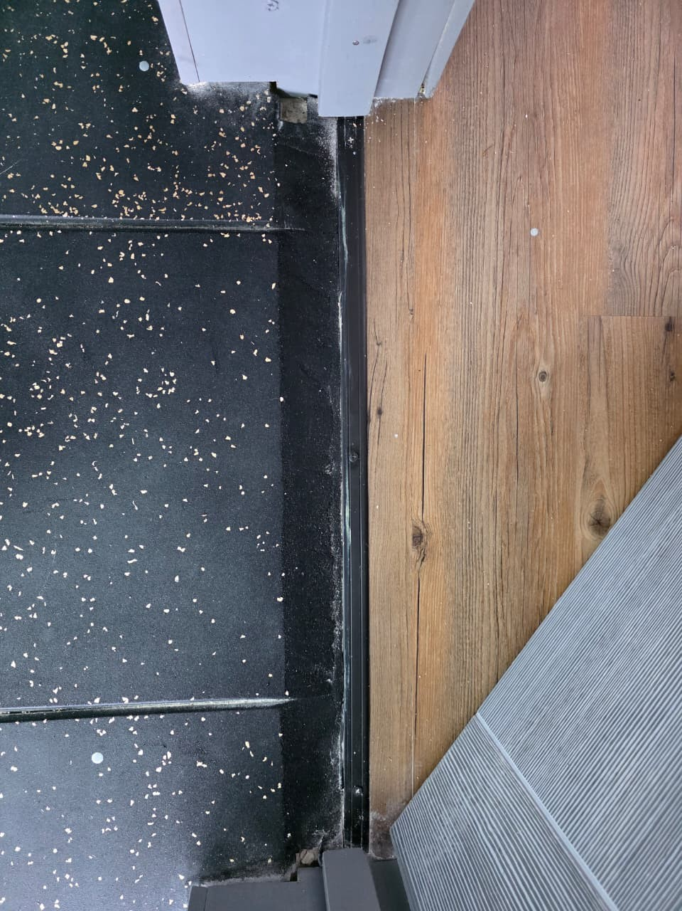
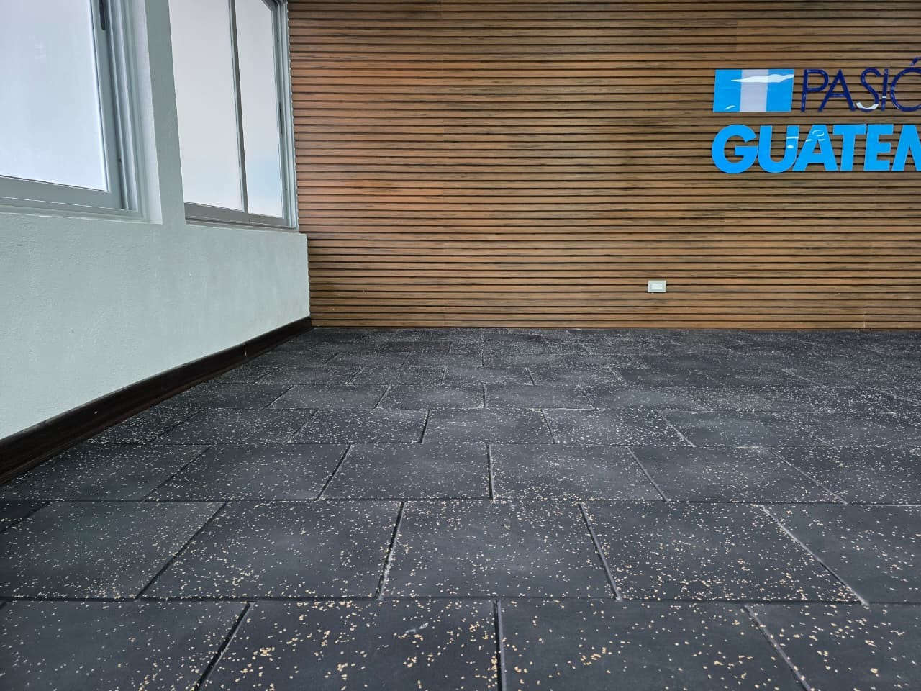
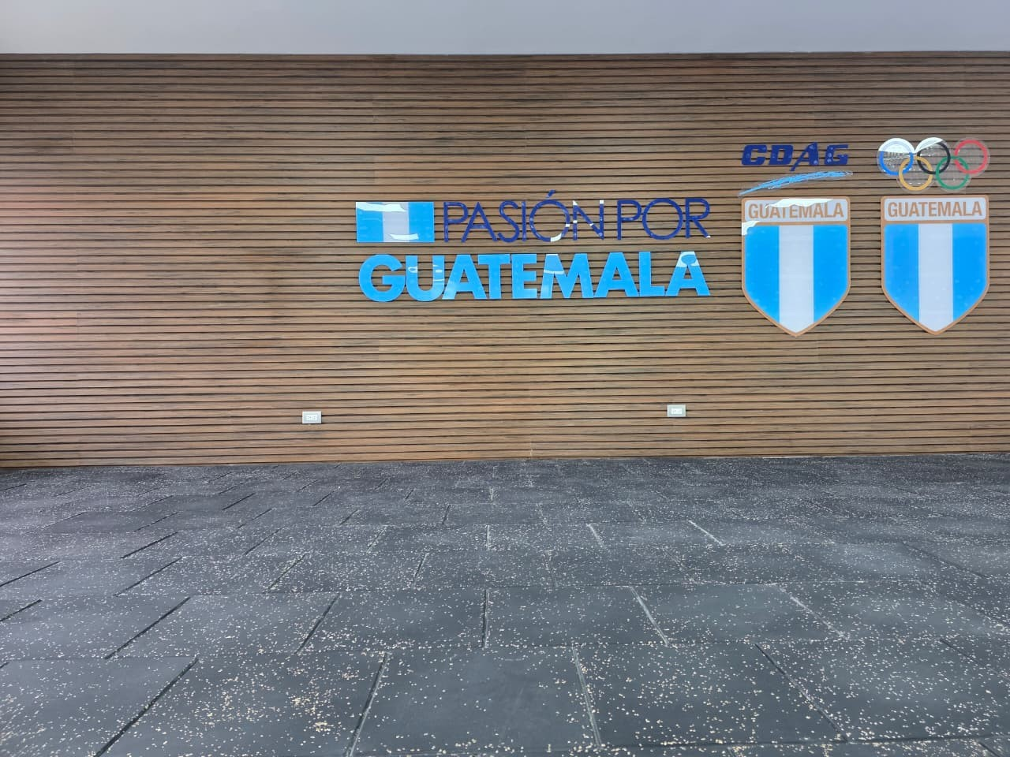
CDAG Cobán
CDAG Cobán / Cobán, Alta Verapaz
Vista del piso de caucho y circulación
Piso de caucho frente al muro de identidad
Encuentro entre piso de caucho y piso existente
Vas con Maz, S.A.
19
Notes:
Proyecto: CDAG Coban.
Fotografía: WhatsApp Image 2026-09-22 at 06.21.54 (1).jpeg. Identidad SHA-256: f832ceb5eab5c8f376c532b1cd68de8b157eee9b4dd73c08275ce24ae861ba43. Proyecto: CDAG Coban.
Fotografía: WhatsApp Image 2026-09-22 at 06.21.55.jpeg. Identidad SHA-256: e5a02003ab13439c0eb2510c13be84ceb2905911f242eca9a792b9825b0f7723. Proyecto: CDAG Coban.
Fotografía: WhatsApp Image 2026-09-22 at 06.22.00 (1).jpeg. Identidad SHA-256: f3d27d673b6df30ee2a0292761e6a33f6fca38828e7fbf88239005d88c20da69. Proyecto: CDAG Coban.
Alcance y denominación CDAG Cobán confirmados por el usuario: puertas, marcos y sobremarcos; retrabajo del piso de caucho instalado por terceros.

Slide 20
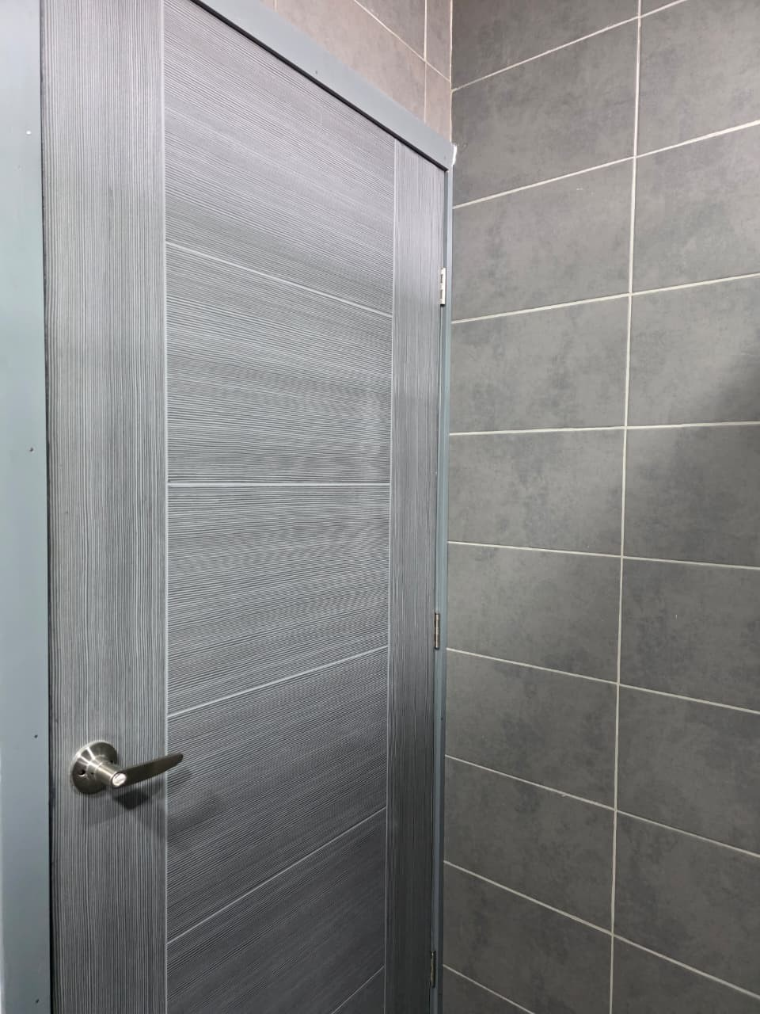
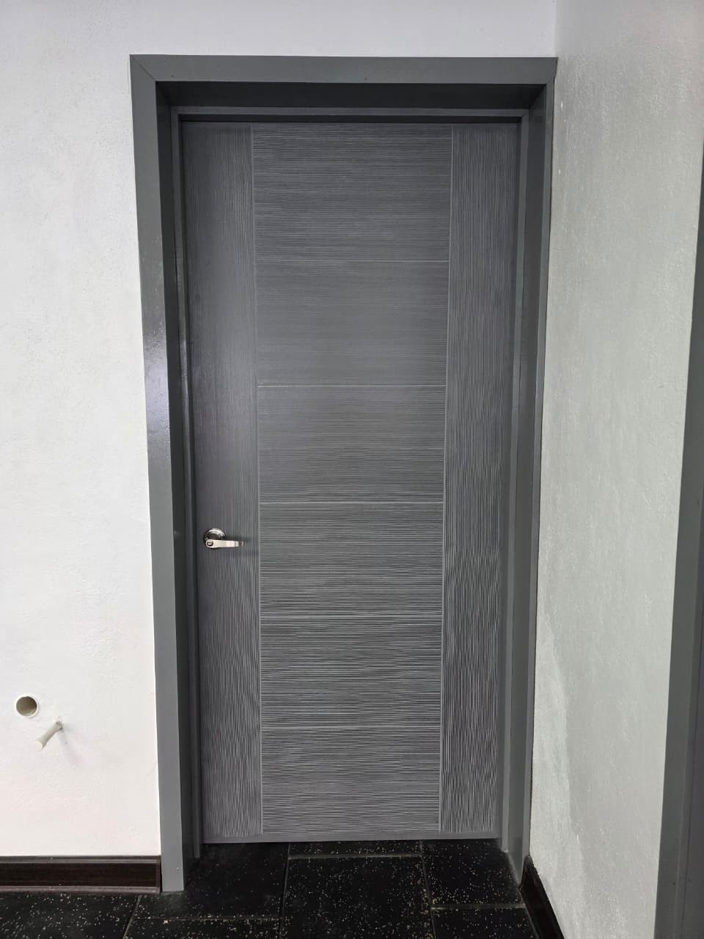
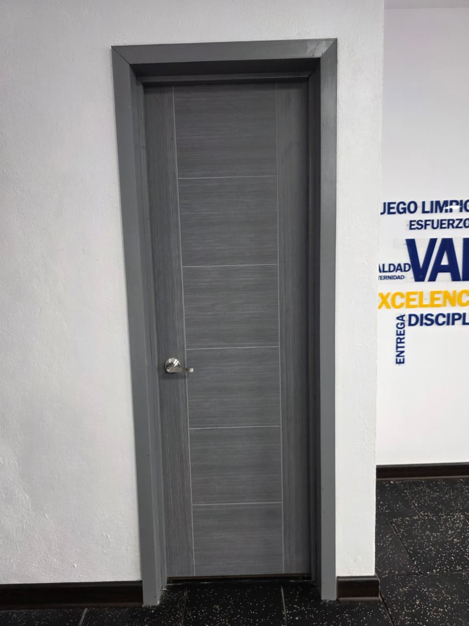
CDAG Cobán
CDAG Cobán / Cobán, Alta Verapaz
Puerta y marco interior
Puerta interior / vista frontal
Puerta junto al acceso interior
Vas con Maz, S.A.
20
Notes:
Proyecto: CDAG Coban.
Fotografía: WhatsApp Image 2026-09-22 at 06.21.53.jpeg. Identidad SHA-256: 43a6e2a28fe8d1d4be89d088c2d26e0fd45a51dd1ce77a129738e9153cc1f96e. Proyecto: CDAG Coban.
Fotografía: WhatsApp Image 2026-09-22 at 06.21.56.jpeg. Identidad SHA-256: 28746717712053822d6e46356b7f93c47dba9ba041d40d5aa76c1848562634b1. Proyecto: CDAG Coban.
Fotografía: WhatsApp Image 2026-09-22 at 06.21.58 (3).jpeg. Identidad SHA-256: da09563f334d5b2eb5dcded695a9297583a81ac8c84434dc74fb48beea8940f6. Proyecto: CDAG Coban.
Alcance y denominación CDAG Cobán confirmados por el usuario: puertas, marcos y sobremarcos; retrabajo del piso de caucho instalado por terceros.

Slide 21
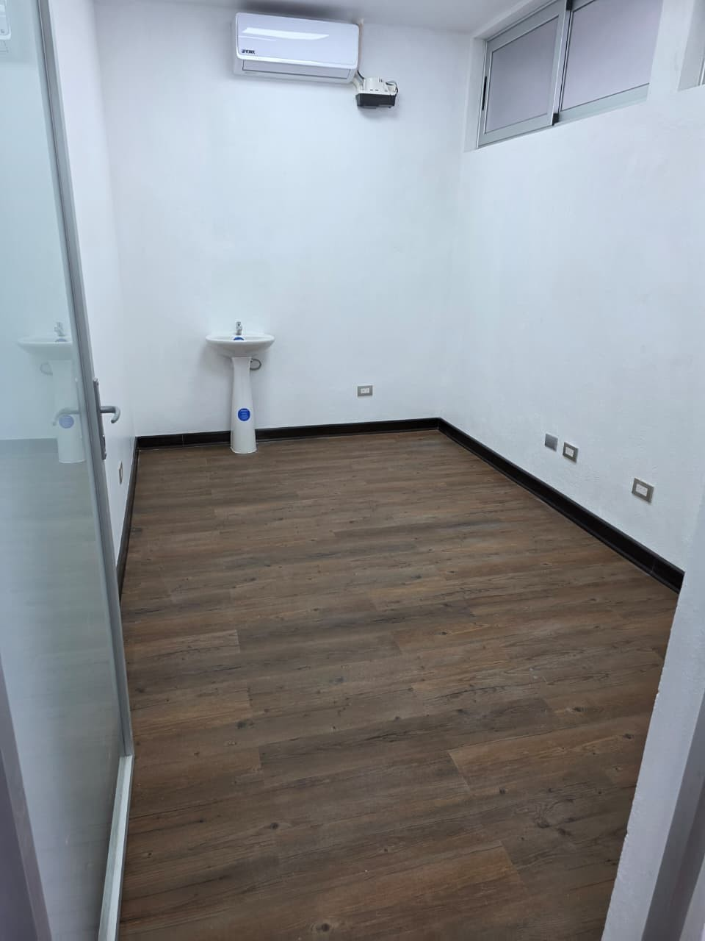
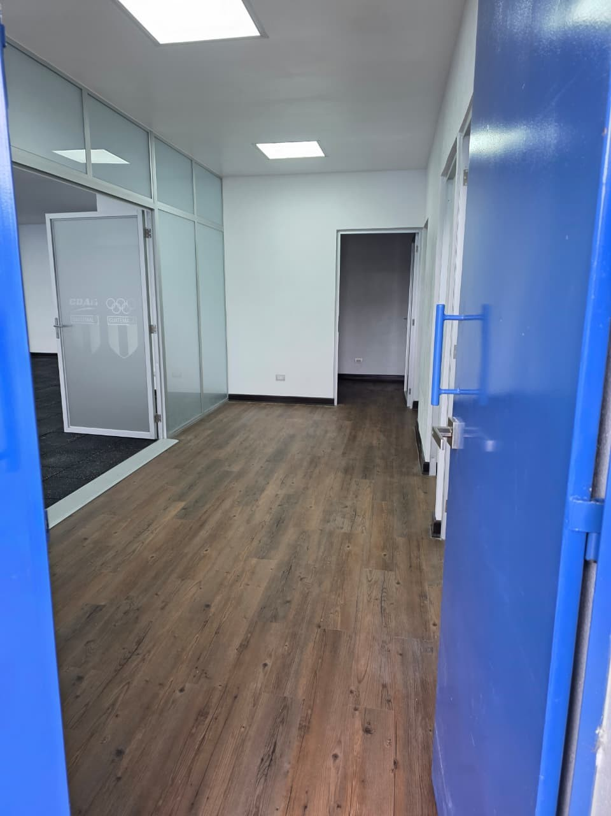
CDAG Cobán
CDAG Cobán / Cobán, Alta Verapaz
Acceso a sanitario
Circulación interior
Vas con Maz, S.A.
21
Notes:
Proyecto: CDAG Coban.
Fotografía: WhatsApp Image 2026-09-22 at 06.22.03 (1).jpeg. Identidad SHA-256: 0b1ecc68fb4216e1c29280be290ed85c24de4117aa9b96015c877314789892a9. Proyecto: CDAG Coban.
Fotografía: WhatsApp Image 2026-09-22 at 06.22.04 (2).jpeg. Identidad SHA-256: abb63a6d67c3845c8e023c70df334ea318d46fea17b3c3d0ca04ba185d72640d. Proyecto: CDAG Coban.
Alcance y denominación CDAG Cobán confirmados por el usuario: puertas, marcos y sobremarcos; retrabajo del piso de caucho instalado por terceros.

Slide 22
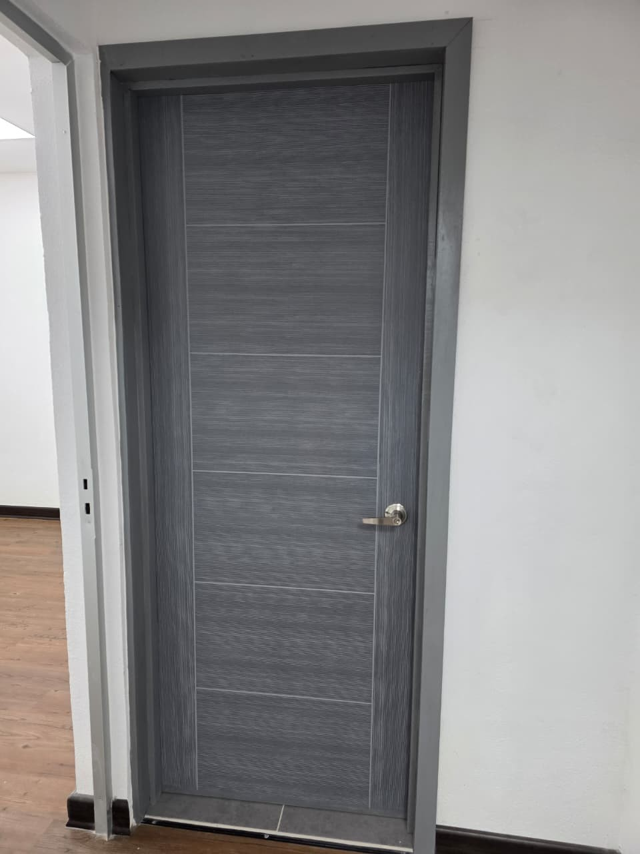
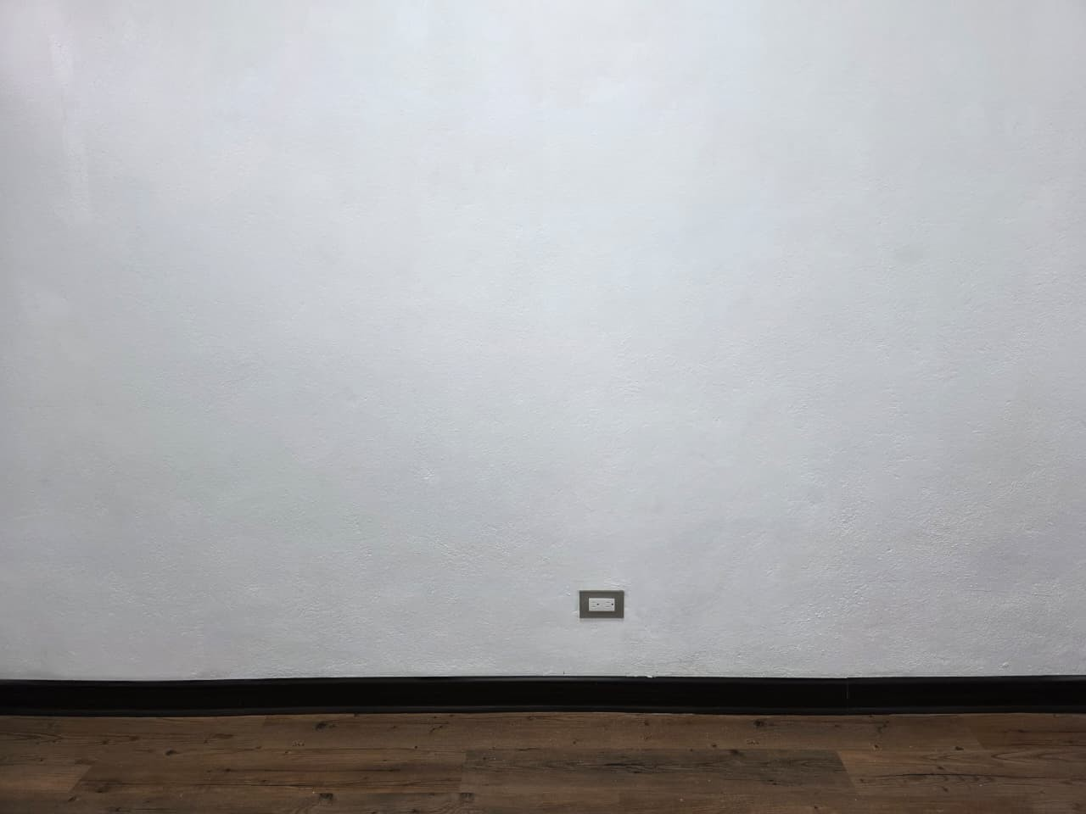
CDAG Cobán
CDAG Cobán / Cobán, Alta Verapaz
Recinto interior con piso terminado
Puerta y acceso interior
Vas con Maz, S.A.
22
Notes:
Proyecto: CDAG Coban.
Fotografía: WhatsApp Image 2026-09-22 at 06.22.05 (3).jpeg. Identidad SHA-256: 42150e25f755993d2327b210ded73ddd43595754b852205d7a7044f451f9de34. Proyecto: CDAG Coban.
Fotografía: WhatsApp Image 2026-09-22 at 06.22.02 (2).jpeg. Identidad SHA-256: 43304690d13f8a906558dbe129ee5a7123e006334148f34ba5e768626455dc08. Proyecto: CDAG Coban.
Alcance y denominación CDAG Cobán confirmados por el usuario: puertas, marcos y sobremarcos; retrabajo del piso de caucho instalado por terceros.

Slide 23
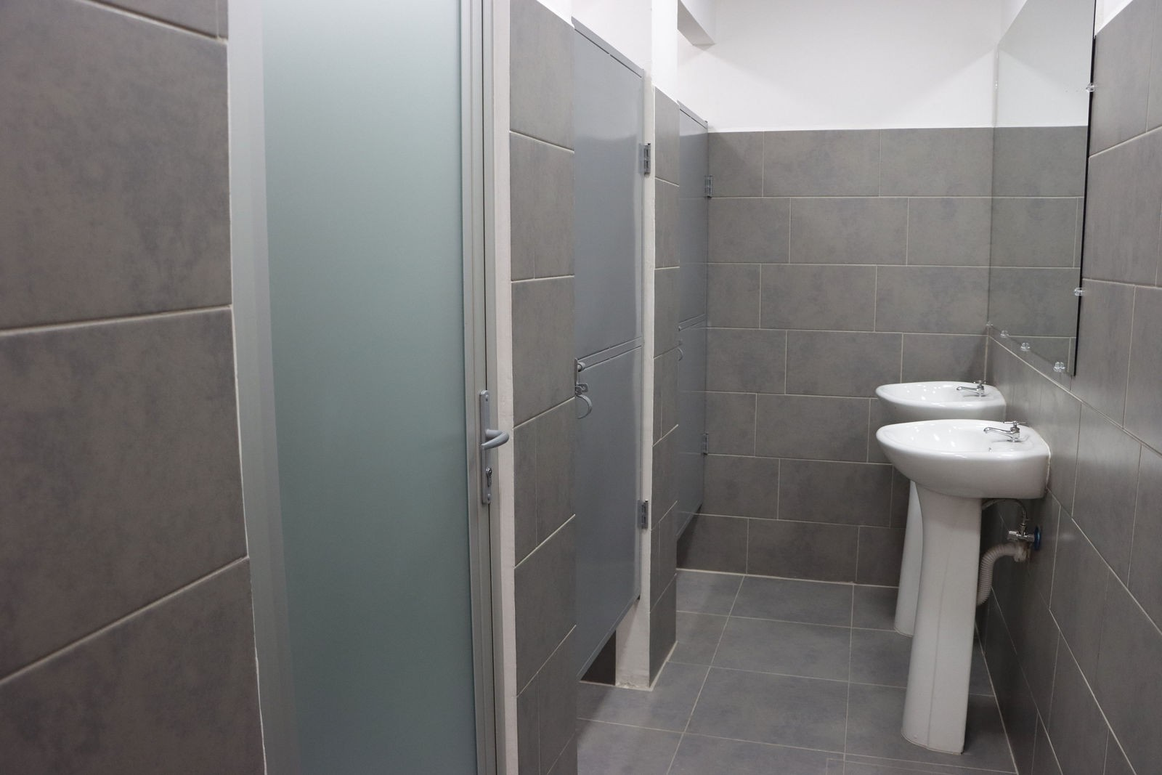
ConstruR3
Remodelación y acabados
23
Notes:
Proyecto: CR3-C 007.
FEL: CR3-007_FEL_C8BEE735_1714704106.pdf
FEL: CR3-007_FEL_E81E9C69_177227886.pdf
Fotografía: 3bfff23c274774cb047234576072142b-medium.JPG. Identidad SHA-256: a8e4892a8ceea8c37f41aa1d96bd39cbc38c4f3b3b0b4ebadcdfb6f72e370f86. Proyecto: CR3-C 007.
Logotipos originales: VCM-symbol-transparent.svg y CR3-symbol-transparent.svg, según la marca visible.

Slide 24
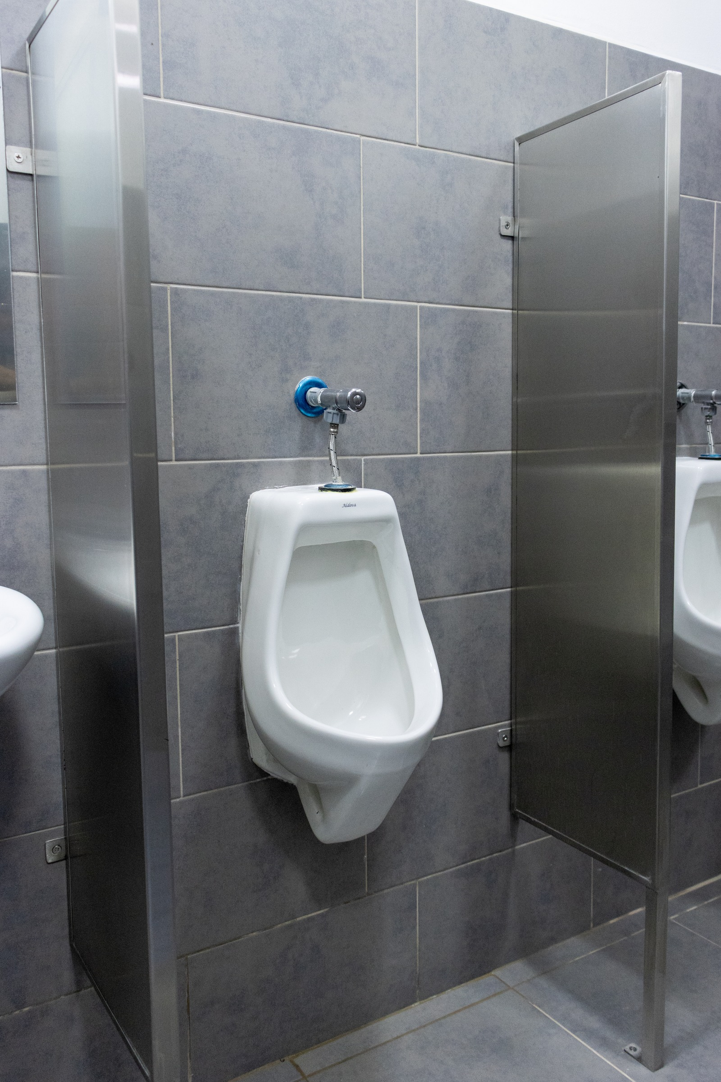
ConstruR3
Red hidráulica y muros
Federación Nacional de Gimnasia
Mantenimiento de instalaciones hidráulicas y muro de tabla de cemento en sanitarios de hombres.
ConstruR3
24
Notes:
Proyecto: CR3-C 002.
FEL: CR3-002_FEL_8E3A1029_1737965654.pdf
Fotografía: CDAG-AAHFOTO-8478.jpg. Identidad SHA-256: d3ce61e647c276a9c441d0b4df6ae9b3f7203e881764958f197ed57c568f32b4. Proyecto: CR3-C 002.

Slide 25
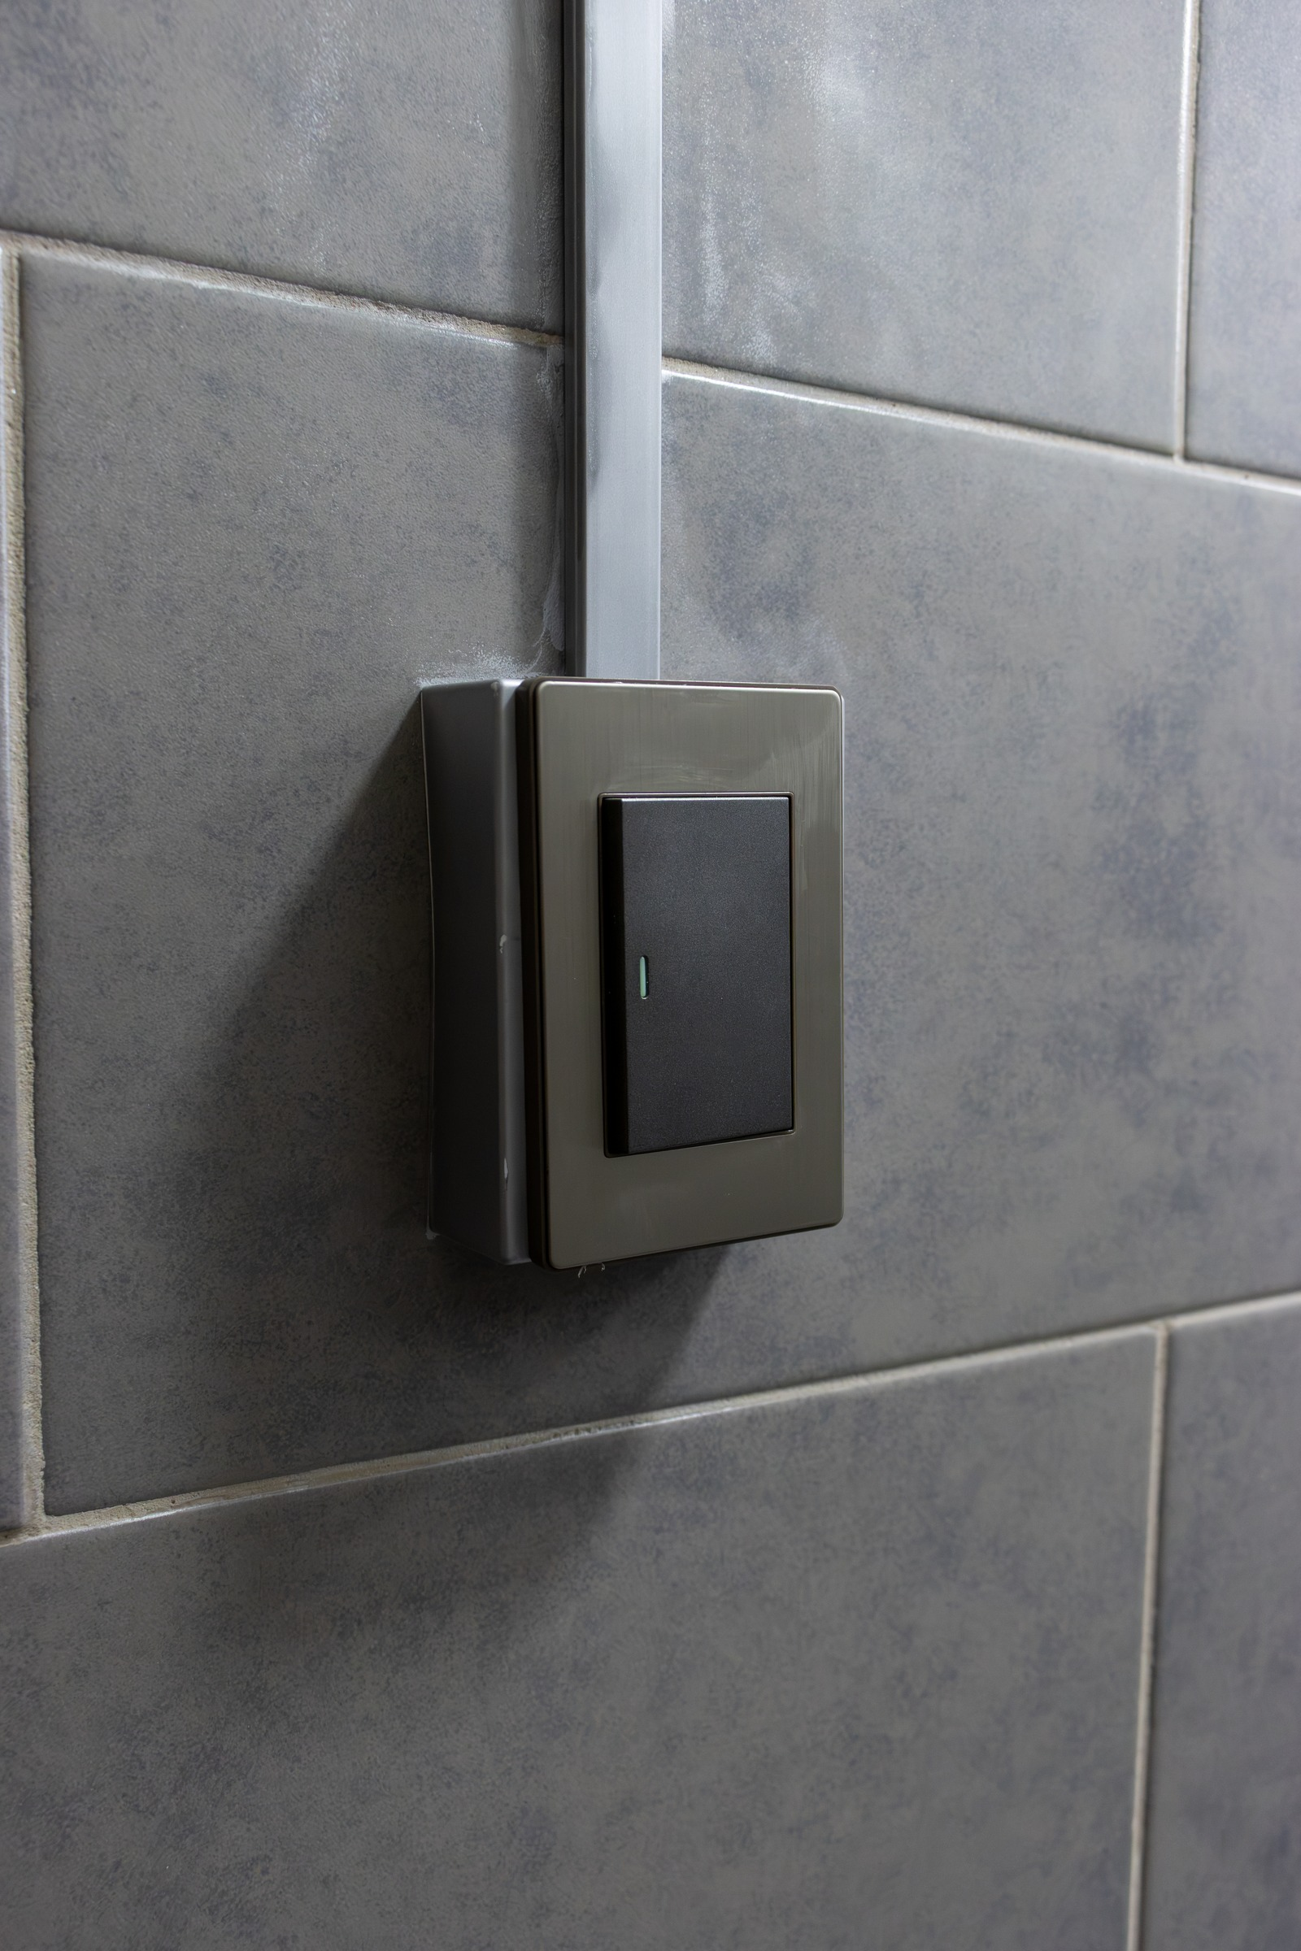
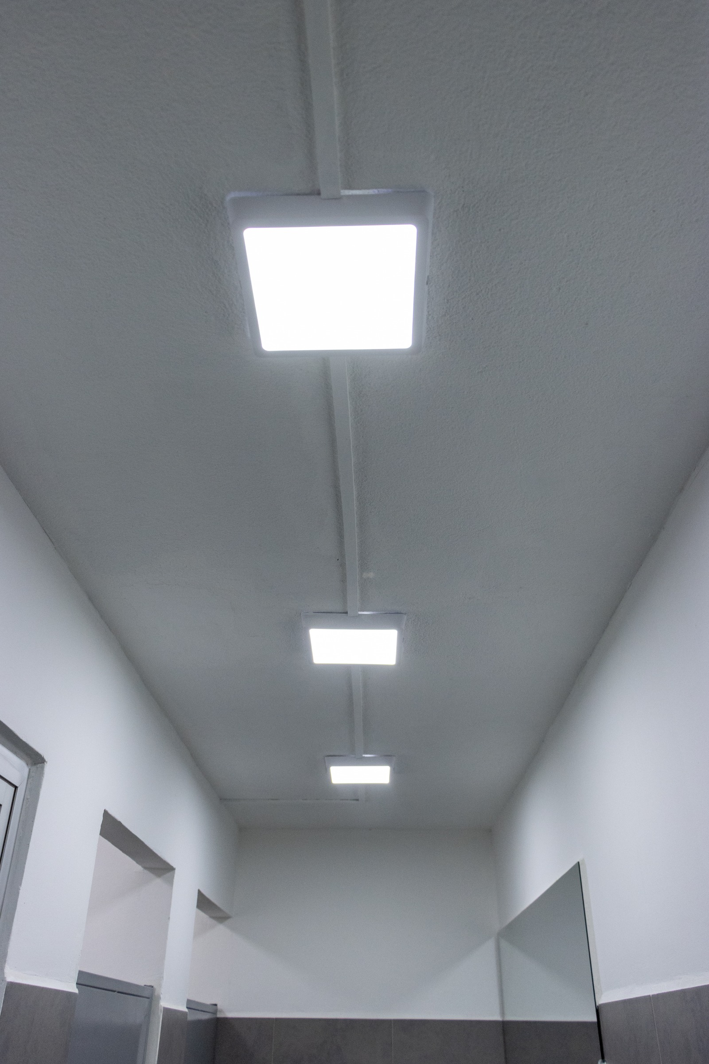
ConstruR3
Electricidad y azulejo
Federación Nacional de Gimnasia
Reparación de instalaciones eléctricas e instalación de azulejo en sanitarios de hombres.
ConstruR3
25
Notes:
Proyecto: CR3-C 003.
FEL: CR3-003_FEL_CCA7EA39_4209263111.pdf
Fotografía: CDAG-AAHFOTO-8455.jpg. Identidad SHA-256: a69caf368908da71d27b3149db56a7bfb02ed922d6e28721d12b5b034427f6c0. Proyecto: CR3-C 003.
Fotografía: CDAG-AAHFOTO-8457.jpg. Identidad SHA-256: 96309e9cf142a65c446920a1ff98e2c71ebe6b58bdc1b46fda50f3552047f573. Proyecto: CR3-C 003.

Slide 26
Instalaciones y adecuaciones
ConstruR3
Demolición y desmontajes
Sanitarios de hombres de la Federación Nacional de Gimnasia. Demolición de muros y retiro de piso, azulejos y artefactos.
Muros e instalaciones
Sanitarios de mujeres de la Federación Nacional de Gimnasia. Instalación de muros, red hidrosanitaria y sistema eléctrico.
ConstruR3
26
Notes:
Proyecto: CR3-C 006.
FEL: CR3-006_FEL_74668C1B_1647657311.pdf
Proyecto: CR3-C 007.
FEL: CR3-007_FEL_C8BEE735_1714704106.pdf
FEL: CR3-007_FEL_E81E9C69_177227886.pdf

Slide 27
ConstruR3
Sanitarios de mujeres
Federación Nacional de Gimnasia
Acabados de pisos cerámicos, azulejo, pintura y espejo en los sanitarios de mujeres.
ConstruR3
27
Notes:
Proyecto: CR3-C 007.
FEL: CR3-007_FEL_C8BEE735_1714704106.pdf
FEL: CR3-007_FEL_E81E9C69_177227886.pdf
Fotografía: 3bfff23c274774cb047234576072142b-medium.JPG. Identidad SHA-256: a8e4892a8ceea8c37f41aa1d96bd39cbc38c4f3b3b0b4ebadcdfb6f72e370f86. Proyecto: CR3-C 007.

Slide 28
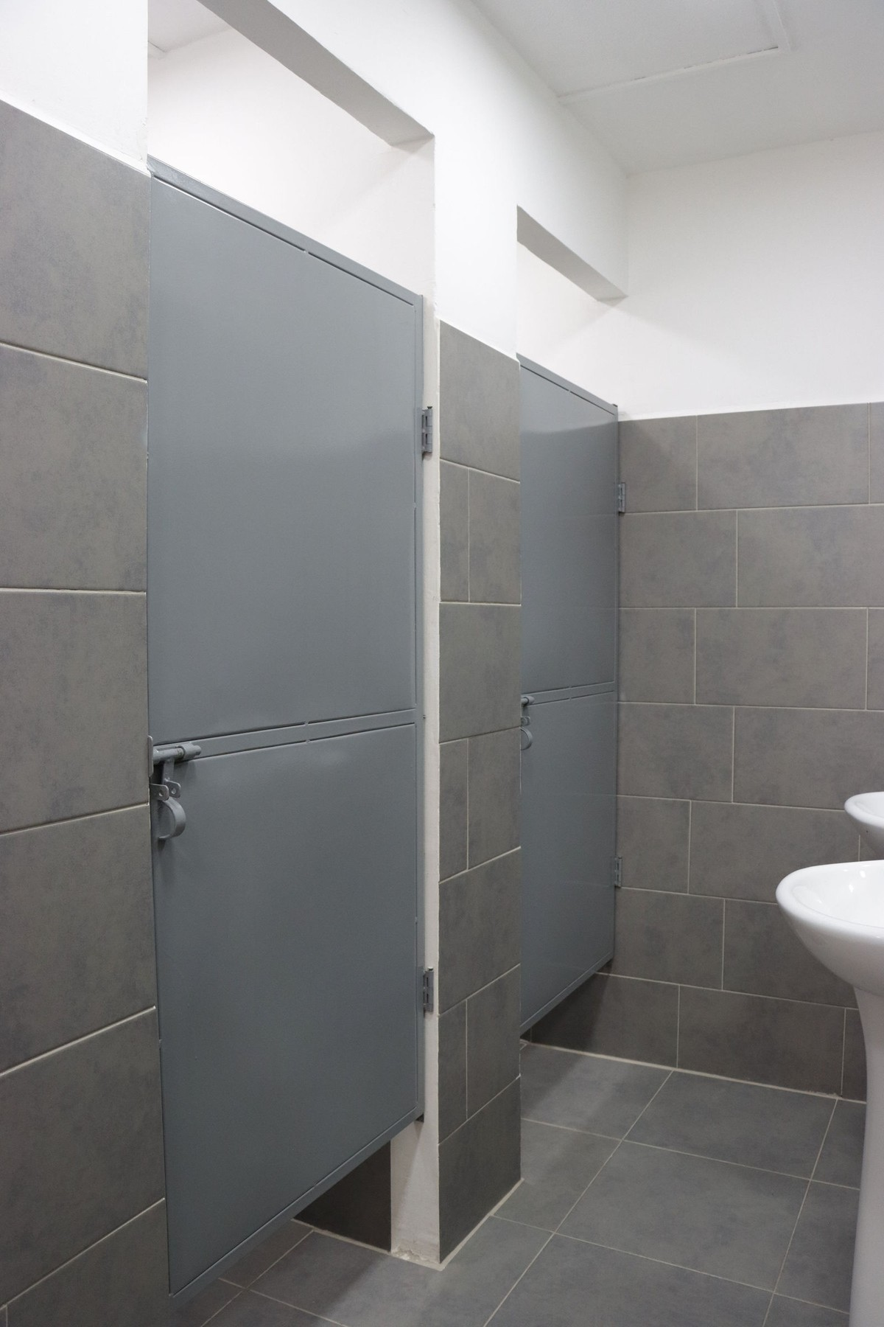
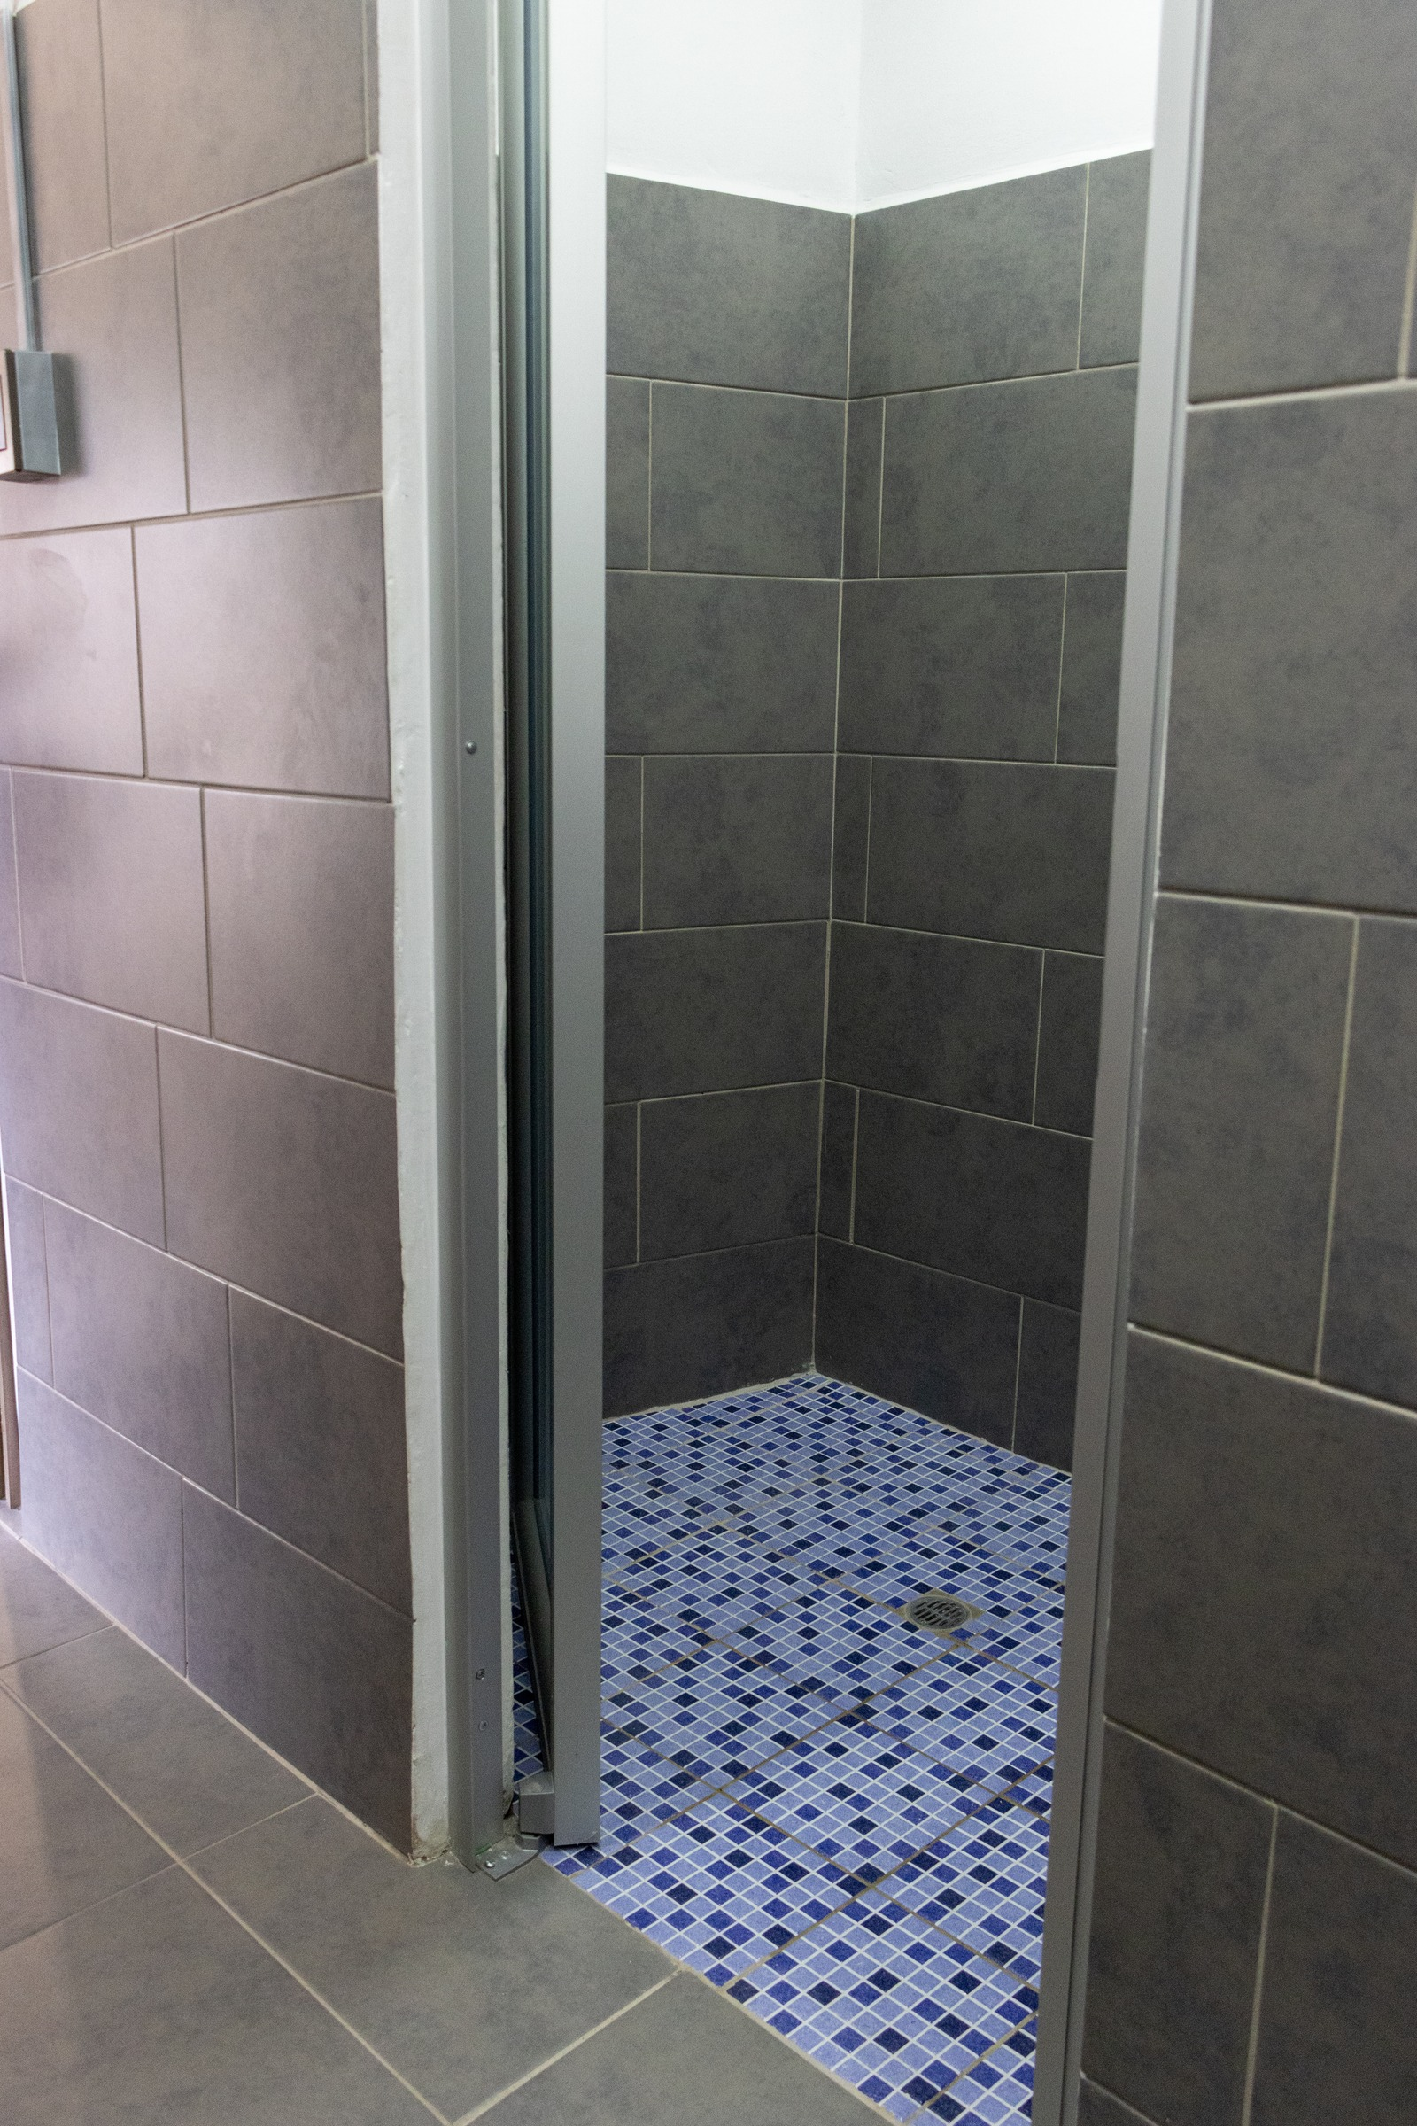
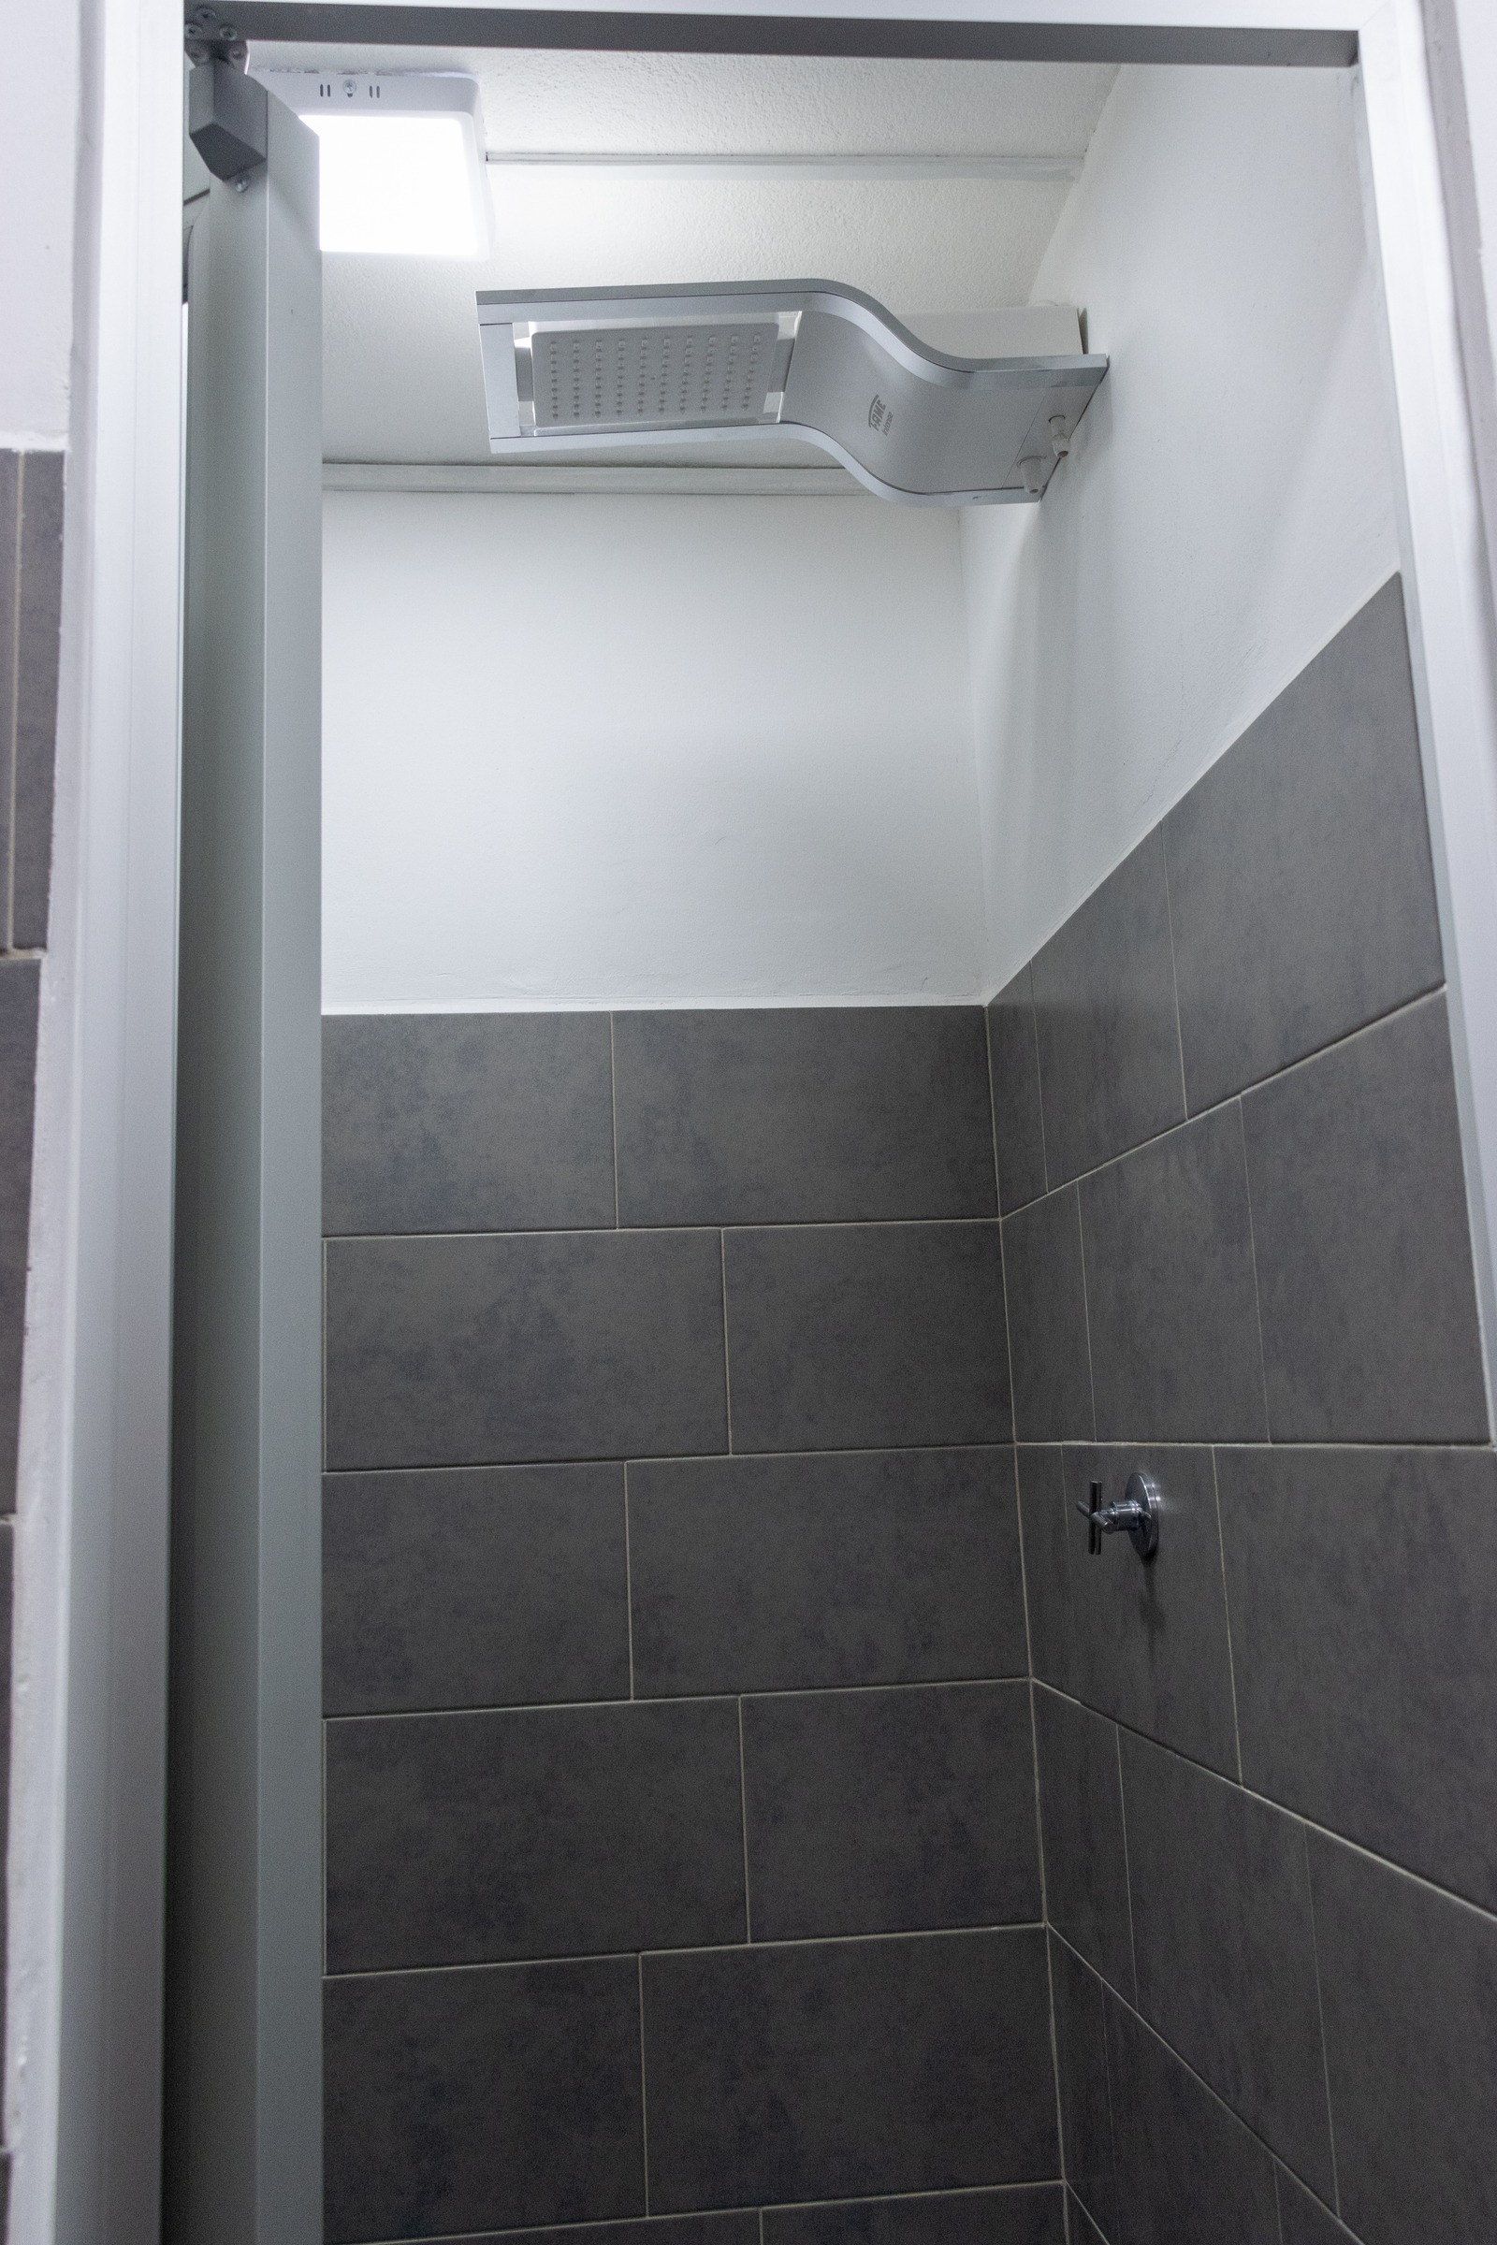
Sanitarios de mujeres
Sanitarios de mujeres / Federación Nacional de Gimnasia
Divisiones y revestimientos interiores
Piso y revestimientos del área de ducha
Azulejo y ventilación
ConstruR3
28
Notes:
Proyecto: CR3-C 007.
FEL: CR3-007_FEL_C8BEE735_1714704106.pdf
FEL: CR3-007_FEL_E81E9C69_177227886.pdf
Fotografía: fab92a788d4207de98abebbb11ec3c75-medium.JPG. Identidad SHA-256: 0d5e674be0b35742a902ae9860001a90a43339a9d7a9ac23fc93196492d39333. Proyecto: CR3-C 007.
Fotografía: CDAG-AAHFOTO-8421.jpg. Identidad SHA-256: 0c9256f945399ddf7ba80ed618d4e84c45509d2cb8c64d6534c2a9a2c8861ec1. Proyecto: CR3-C 007.
Fotografía: CDAG-AAHFOTO-8425.jpg. Identidad SHA-256: b0ab0c569d03af7323ac9e8d0494f567c808db7669c0230ff98171b59f241406. Proyecto: CR3-C 007.

Slide 29
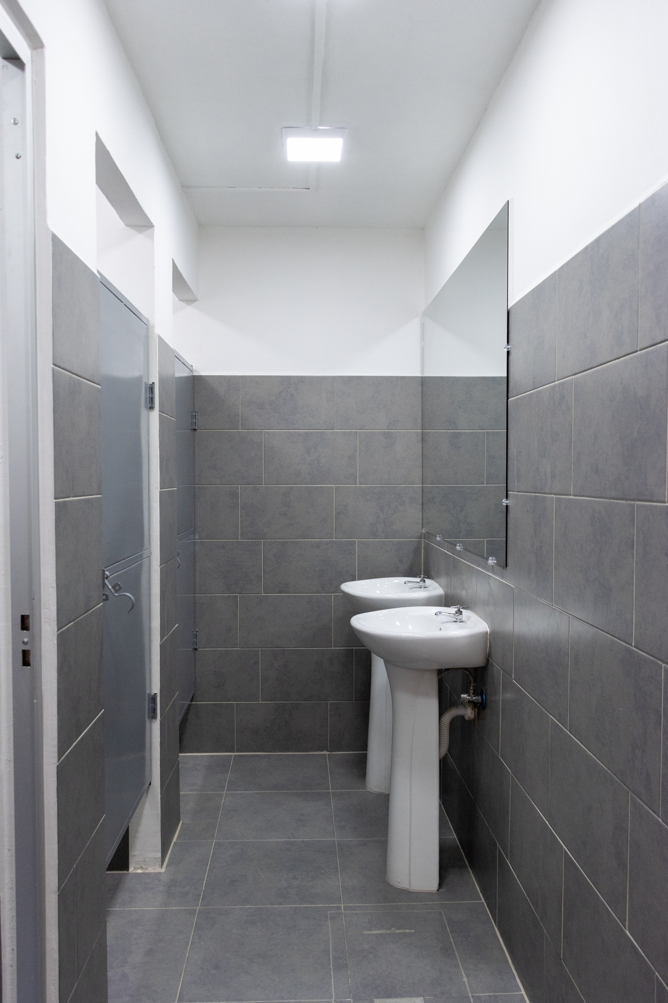
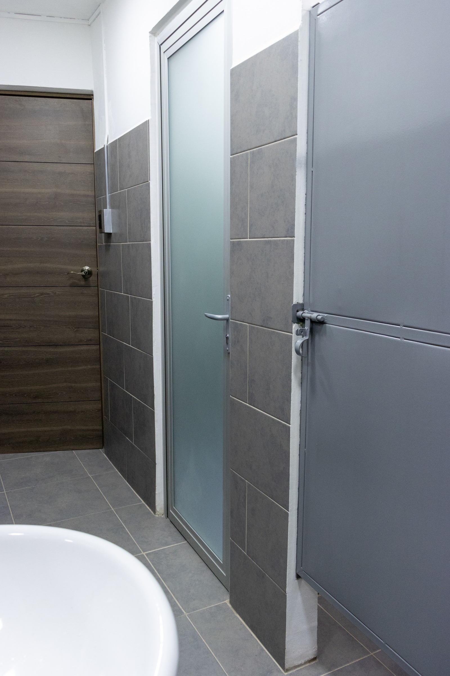
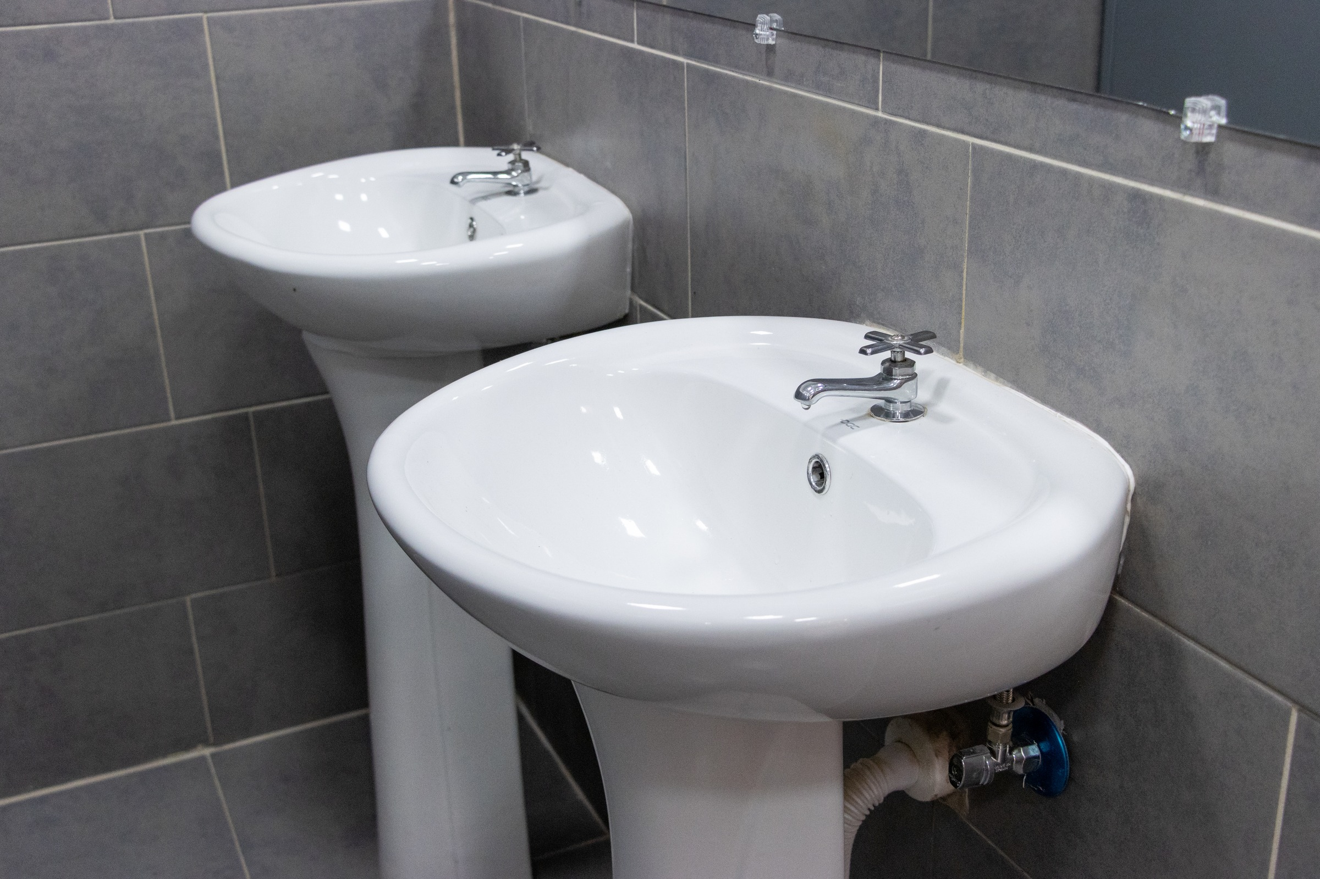
Sanitarios de mujeres
Sanitarios de mujeres / Federación Nacional de Gimnasia
Detalle de lavamanos y azulejo
Lavamanos y revestimientos
Circulación y puertas interiores
ConstruR3
29
Notes:
Proyecto: CR3-C 007.
FEL: CR3-007_FEL_C8BEE735_1714704106.pdf
FEL: CR3-007_FEL_E81E9C69_177227886.pdf
Fotografía: CDAG-AAHFOTO-8437.jpg. Identidad SHA-256: 5b427369ba48c4dde4bc7be337f41f095b7d01730a11d5ac88ea88aa82c8dd34. Proyecto: CR3-C 007.
Fotografía: CDAG-AAHFOTO-8435.jpg. Identidad SHA-256: 2bf4bb69394332d26eb56157d8fa01bfb7c63c96ec1506e7b27e010dbd1b4dcd. Proyecto: CR3-C 007.
Fotografía: CDAG-AAHFOTO-8449.jpg. Identidad SHA-256: 0c2e1ad1883b9a8c4db5532d314650d2cb7fa9be21d13c123fadde8af281a671. Proyecto: CR3-C 007.

Slide 30
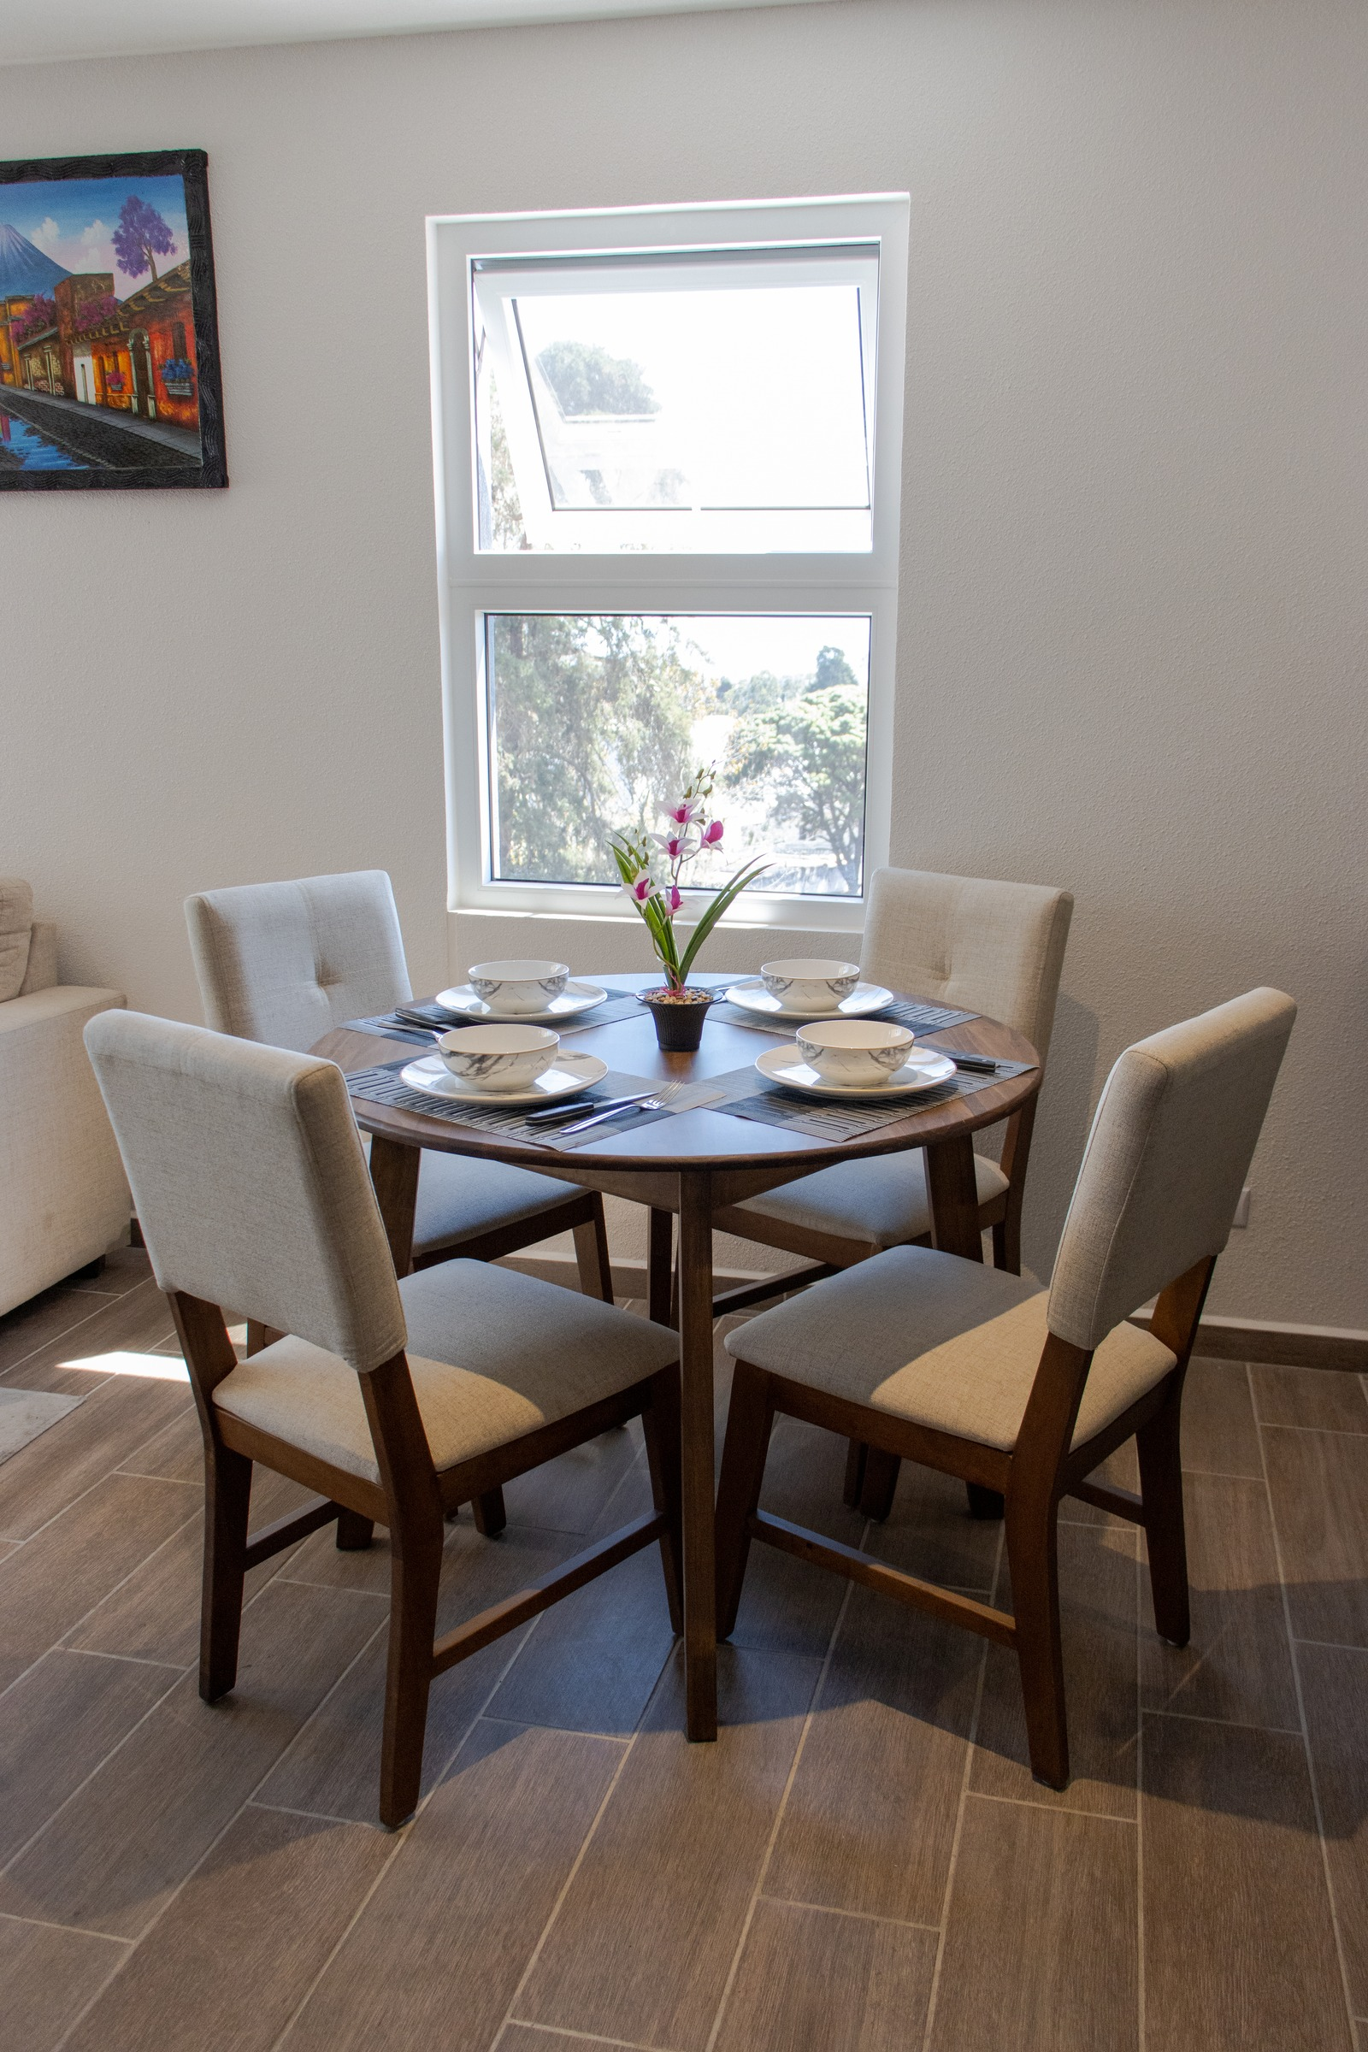
ConstruR3
Parque Mateo
Remodelación de Interiores para Airbnb
Ambientes interiores de sala, comedor, cocina y dormitorios.
ConstruR3
30
Notes:
Proyecto: Parque Mateo - Remodelación de Interiores para Airbnb.
Fotografía: AAH-AIRBNBPARQUEMATEO-1815.jpg. Identidad SHA-256: 1b396ed7bfd3272d49d9c5c491c75b3d0c2cb868a2115ab79eb1b5c2ce3d5499. Proyecto: Parque Mateo - Remodelación de Interiores para Airbnb.
Parque Mateo: inclusión editorial de interiores solicitada expresamente por el usuario. Fotografías originales de PROPERTY MANAGEMENT / PARQUE MATEO / FOTOS. No se atribuyen pago, cierre contractual ni titularidad corporativa.

Slide 31
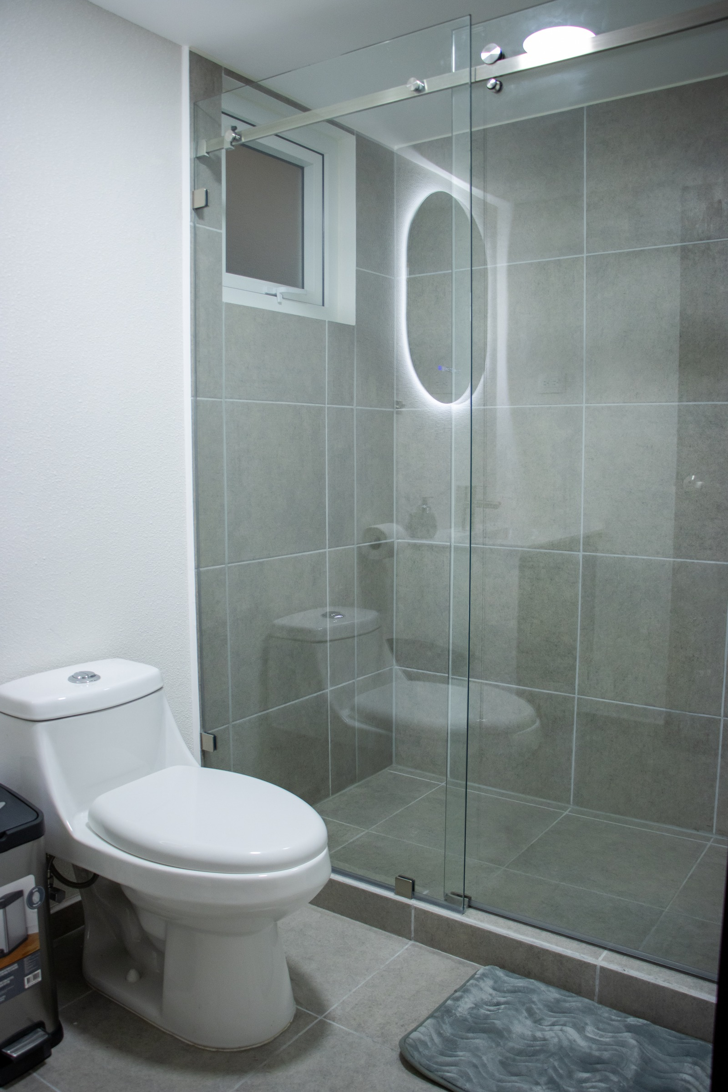
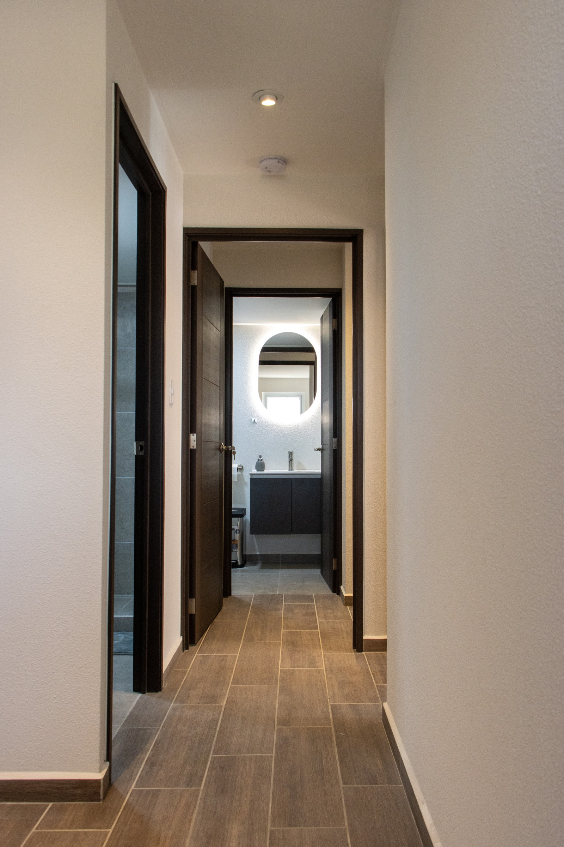
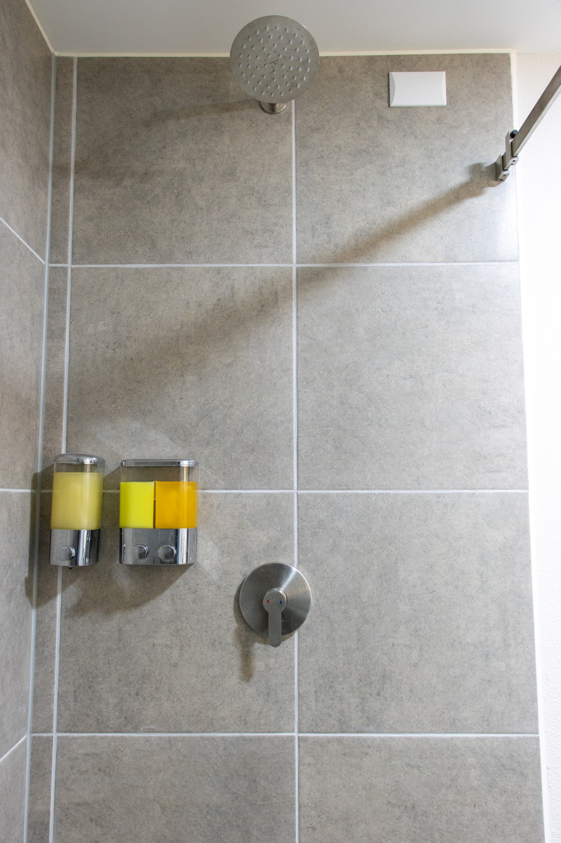
Interiores de Parque Mateo
Parque Mateo - Remodelación de Interiores para Airbnb
Baño con mampara de vidrio y revestimientos
Circulación interior hacia baño
Detalle de ducha y revestimiento
ConstruR3
31
Notes:
Proyecto: Parque Mateo - Remodelación de Interiores para Airbnb.
Fotografía: AAH-AIRBNBPARQUEMATEO-1395.jpg. Identidad SHA-256: 5b1280bba706fc5e8fd15a417b24314992a8aa2bc6946d8b032310e8318a00e1. Proyecto: Parque Mateo - Remodelación de Interiores para Airbnb.
Fotografía: AAH-AIRBNBPARQUEMATEO-1517.jpg. Identidad SHA-256: 900c0c71b353ee1e4d211f7dab91111280e003f492d07d8e2d48f1aa7a1b8646. Proyecto: Parque Mateo - Remodelación de Interiores para Airbnb.
Fotografía: AAH-AIRBNBPARQUEMATEO-1684.jpg. Identidad SHA-256: d7a4c5c7e2e61a93b011d157fa4e994e47f54a333f219f0ec7dfe0255cd76455. Proyecto: Parque Mateo - Remodelación de Interiores para Airbnb.
Parque Mateo: inclusión editorial de interiores solicitada expresamente por el usuario. Fotografías originales de PROPERTY MANAGEMENT / PARQUE MATEO / FOTOS. No se atribuyen pago, cierre contractual ni titularidad corporativa.

Slide 32
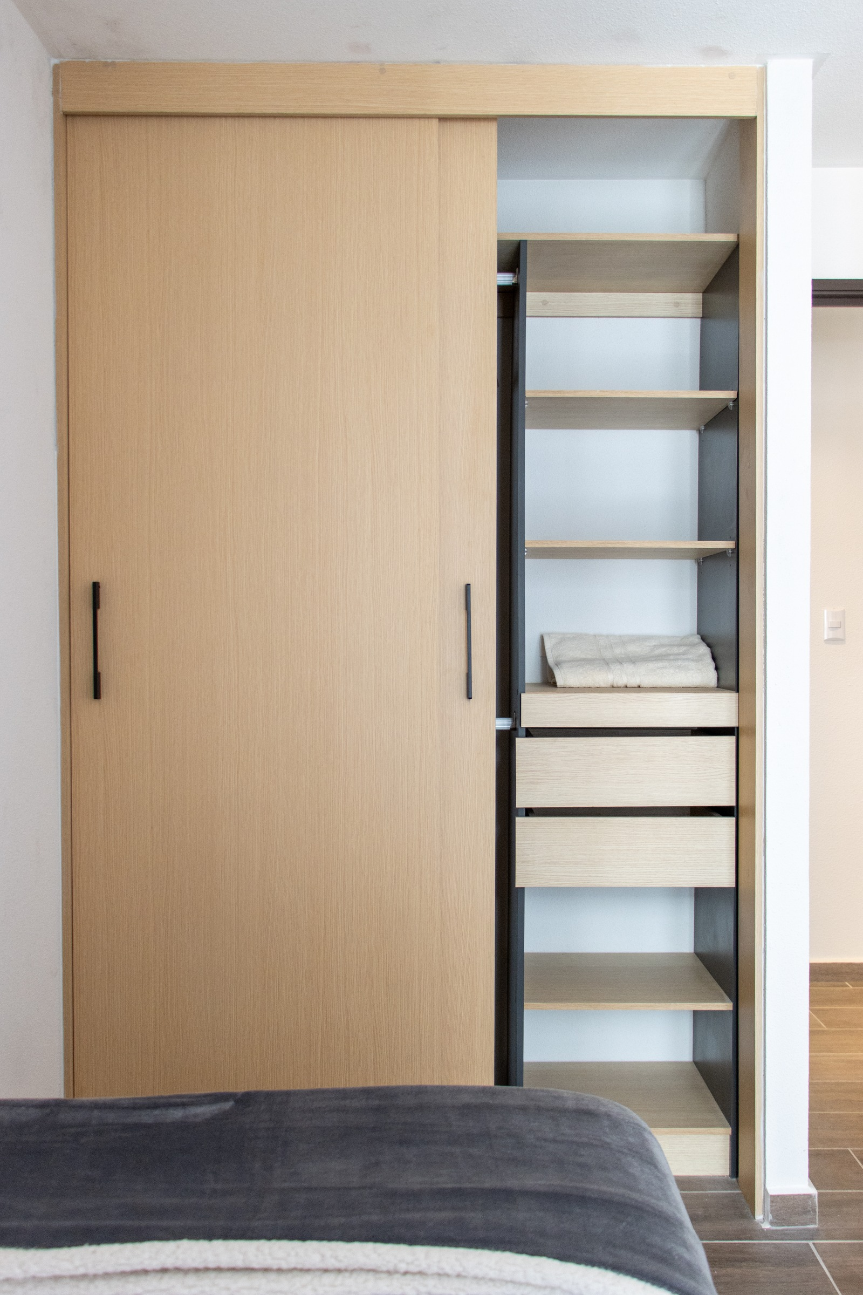
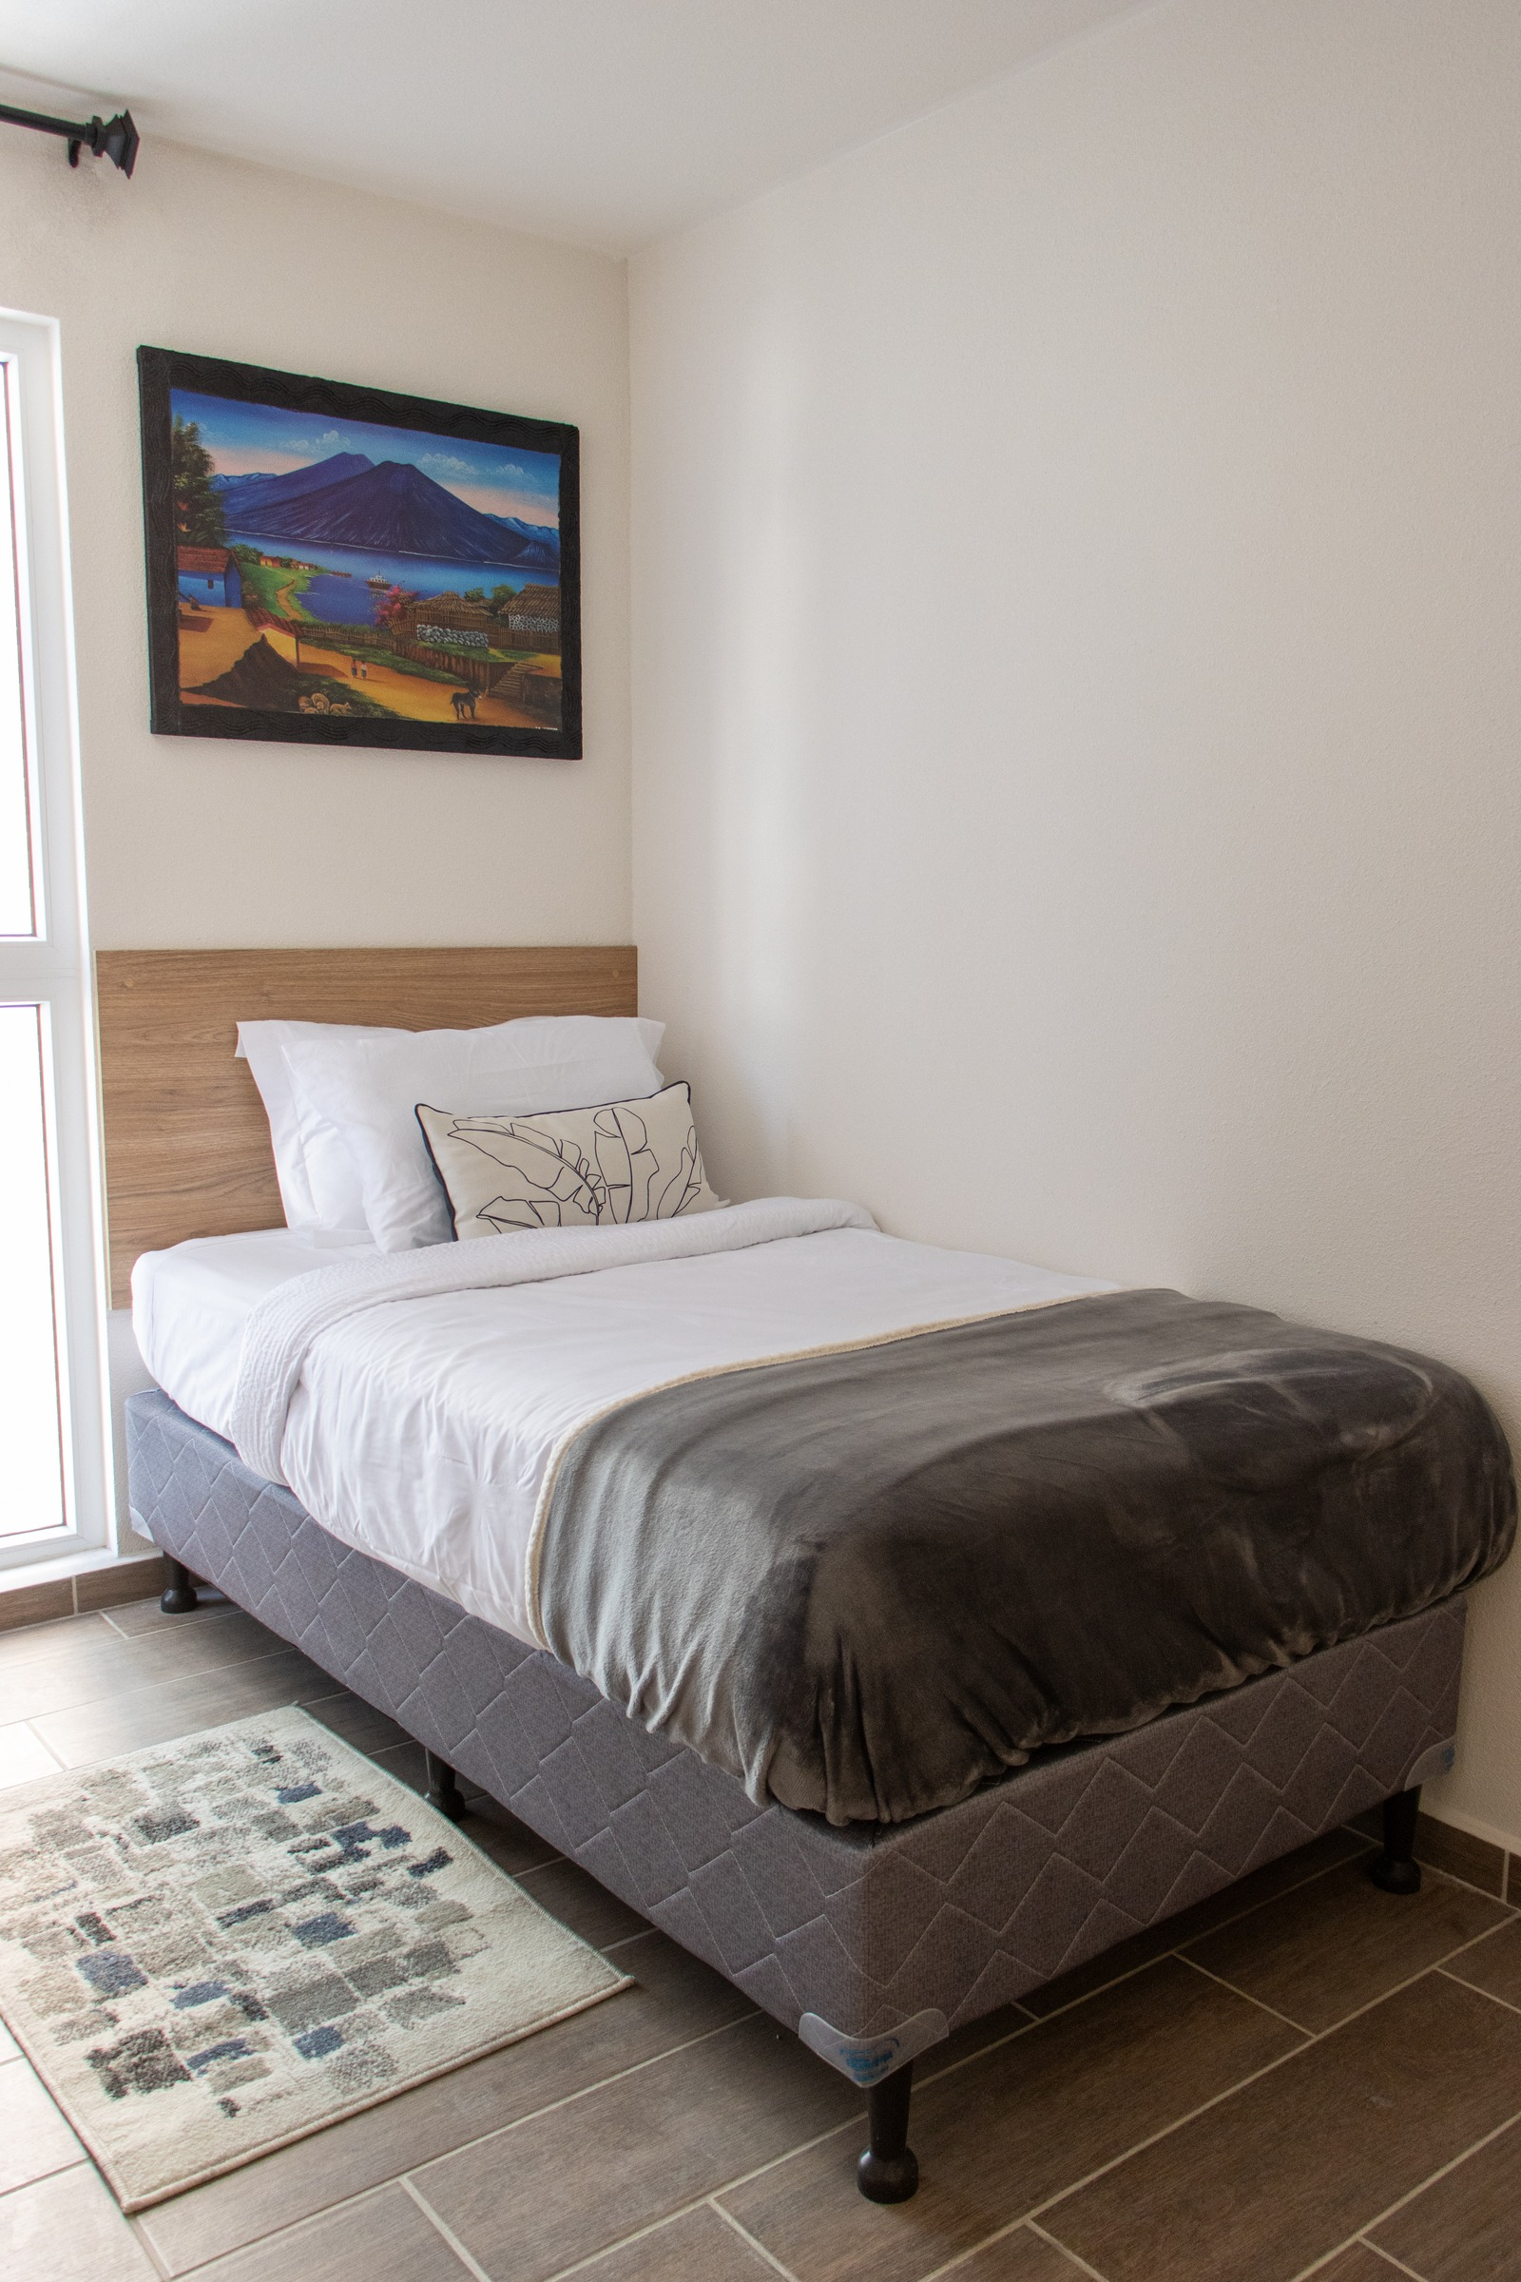

Interiores de Parque Mateo
Parque Mateo - Remodelación de Interiores para Airbnb
Dormitorio con piso cerámico
Clóset abierto con almacenamiento integrado
Detalle de cabecera y luz de lectura
ConstruR3
32
Notes:
Proyecto: Parque Mateo - Remodelación de Interiores para Airbnb.
Fotografía: AAH-AIRBNBPARQUEMATEO-1721.jpg. Identidad SHA-256: 2d3ec178a2be479520f3d957b8324679745b2c2cf3424c39975873feec132deb. Proyecto: Parque Mateo - Remodelación de Interiores para Airbnb.
Fotografía: AAH-AIRBNBPARQUEMATEO-1714.jpg. Identidad SHA-256: fa0696b9a64562b8b30bd60ca21b64bbcb2a9c082bc8276736c48eecf36ee9fd. Proyecto: Parque Mateo - Remodelación de Interiores para Airbnb.
Fotografía: AAH-AIRBNBPARQUEMATEO-1761.jpg. Identidad SHA-256: 0f714143ede1b61b8078ea5d220598cf00fd688845645c7fe8eba98651fbf82b. Proyecto: Parque Mateo - Remodelación de Interiores para Airbnb.
Parque Mateo: inclusión editorial de interiores solicitada expresamente por el usuario. Fotografías originales de PROPERTY MANAGEMENT / PARQUE MATEO / FOTOS. No se atribuyen pago, cierre contractual ni titularidad corporativa.

Slide 33



Interiores de Parque Mateo
Parque Mateo - Remodelación de Interiores para Airbnb
Dormitorio principal y cabecera
Dormitorio principal
Balcón y área de descanso
ConstruR3
33
Notes:
Proyecto: Parque Mateo - Remodelación de Interiores para Airbnb.
Fotografía: AAH-AIRBNBPARQUEMATEO-1785.jpg. Identidad SHA-256: dd89fc041e675c0f204d02a1e1909a2611be2db770cc2b38e06883c93e2e3d57. Proyecto: Parque Mateo - Remodelación de Interiores para Airbnb.
Fotografía: AAH-AIRBNBPARQUEMATEO-1786.jpg. Identidad SHA-256: aebf149a377949e5b285d182170308b555ae9033b5b5e68f218359fede9e681f. Proyecto: Parque Mateo - Remodelación de Interiores para Airbnb.
Fotografía: AAH-AIRBNBPARQUEMATEO-1809.jpg. Identidad SHA-256: dd3ebf055d52eaee3725dd0e977db7dfdc5e290ef29d6833072d11d92712abf6. Proyecto: Parque Mateo - Remodelación de Interiores para Airbnb.
Parque Mateo: inclusión editorial de interiores solicitada expresamente por el usuario. Fotografías originales de PROPERTY MANAGEMENT / PARQUE MATEO / FOTOS. No se atribuyen pago, cierre contractual ni titularidad corporativa.

Slide 34


Interiores de Parque Mateo
Parque Mateo - Remodelación de Interiores para Airbnb
Sala con luz natural
Almacenamiento de cocina
ConstruR3
34
Notes:
Proyecto: Parque Mateo - Remodelación de Interiores para Airbnb.
Fotografía: AAH-AIRBNBPARQUEMATEO-1814.jpg. Identidad SHA-256: ef491c8937e766b9c0c4af23e507fa3037e77c70b743e22314c34fbae3495128. Proyecto: Parque Mateo - Remodelación de Interiores para Airbnb.
Fotografía: AAH-AIRBNBPARQUEMATEO-1864.jpg. Identidad SHA-256: 1030658a91dbb508579bbbca965fe96d3eb41f0ea5aa86d1528d6733c2ed62a7. Proyecto: Parque Mateo - Remodelación de Interiores para Airbnb.
Parque Mateo: inclusión editorial de interiores solicitada expresamente por el usuario. Fotografías originales de PROPERTY MANAGEMENT / PARQUE MATEO / FOTOS. No se atribuyen pago, cierre contractual ni titularidad corporativa.

Slide 35


Interiores de Parque Mateo
Parque Mateo - Remodelación de Interiores para Airbnb
Encimera y área de lavado de cocina
Cocina con encimera y almacenamiento
ConstruR3
35
Notes:
Proyecto: Parque Mateo - Remodelación de Interiores para Airbnb.
Fotografía: AAH-AIRBNBPARQUEMATEO-1885.jpg. Identidad SHA-256: 782d1d3b86683a61f51bc1cd73e379f9e6751bd8ff9a64a70d76ebd4078eaa98. Proyecto: Parque Mateo - Remodelación de Interiores para Airbnb.
Fotografía: AAH-AIRBNBPARQUEMATEO-1900.jpg. Identidad SHA-256: f1d73283da8bdf9e47e736e78532bfa8a8d344a6b16a81cebf97a1192277a72b. Proyecto: Parque Mateo - Remodelación de Interiores para Airbnb.
Parque Mateo: inclusión editorial de interiores solicitada expresamente por el usuario. Fotografías originales de PROPERTY MANAGEMENT / PARQUE MATEO / FOTOS. No se atribuyen pago, cierre contractual ni titularidad corporativa.

Slide 36
Contacto
Vas con Maz, S.A.
ConstruR3
vasconmaz.com
construr3.com
Félix Vásquez
+502 3056-9084
felix@vasconmaz.com
Notes:
Contactos: https://vasconmaz.com y https://construr3.com.
Logotipos originales: VCM-symbol-transparent.svg y CR3-symbol-transparent.svg, según la marca visible.

